Slide 1
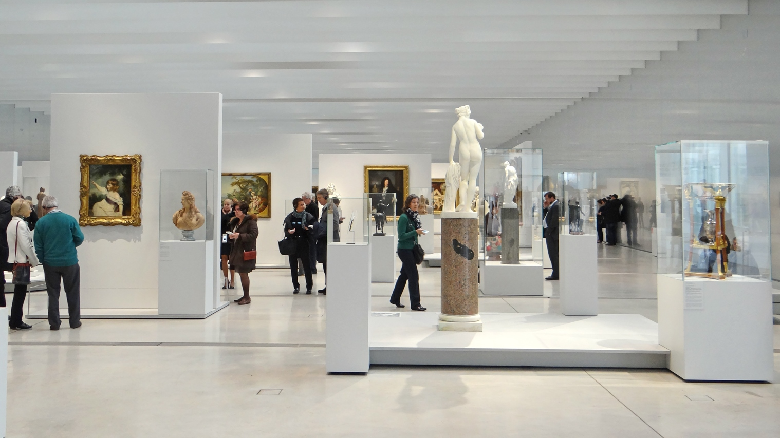
LES CODES MUSÉOGRAPHIQUES
Nadi Tritarelli

Slide 2
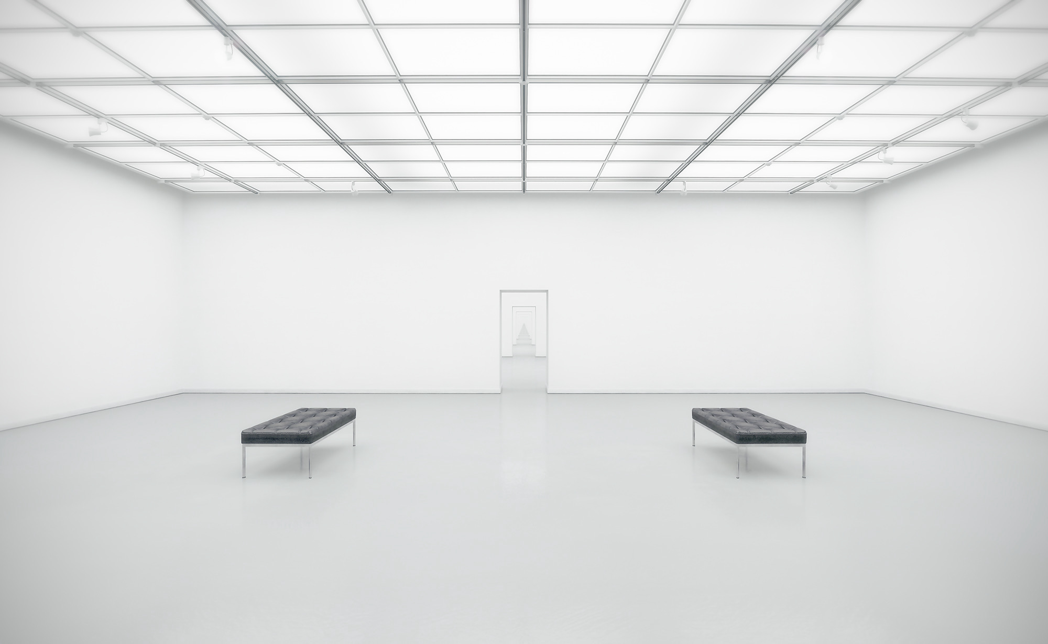
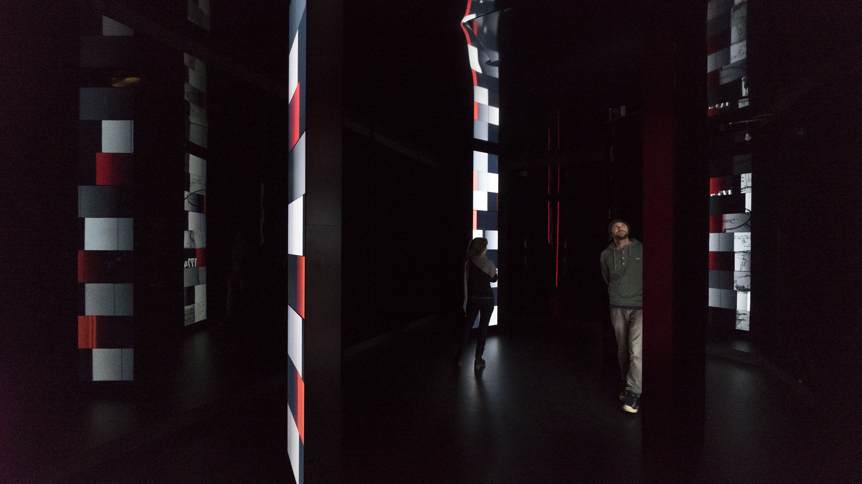
LE LIEU D’EXPOSITION
Un musée, une fondation privée, un pavillon spécifique dans l’espace muséal, une galerie d’art, un atelier d’artiste, un espace reconverti (usine, chapelle…), un espace public urbain (rue, place), un parc, une galerie virtuelle…

Slide 3
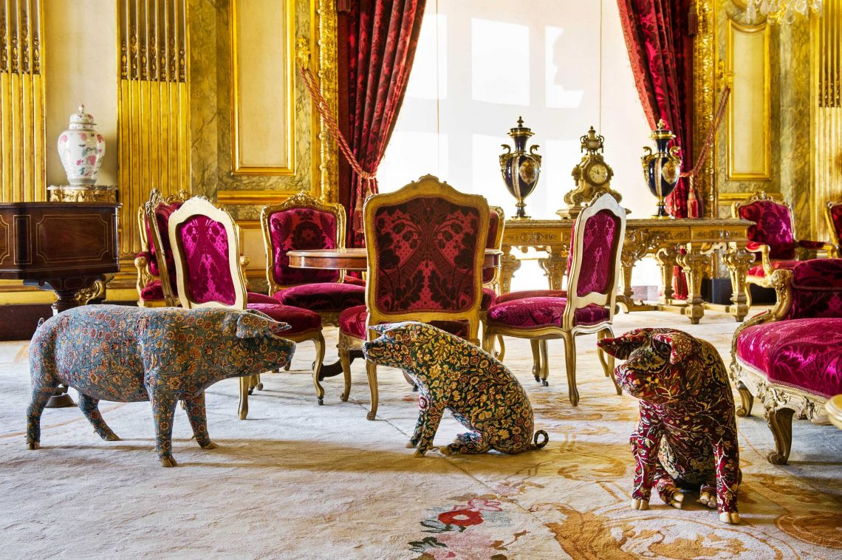
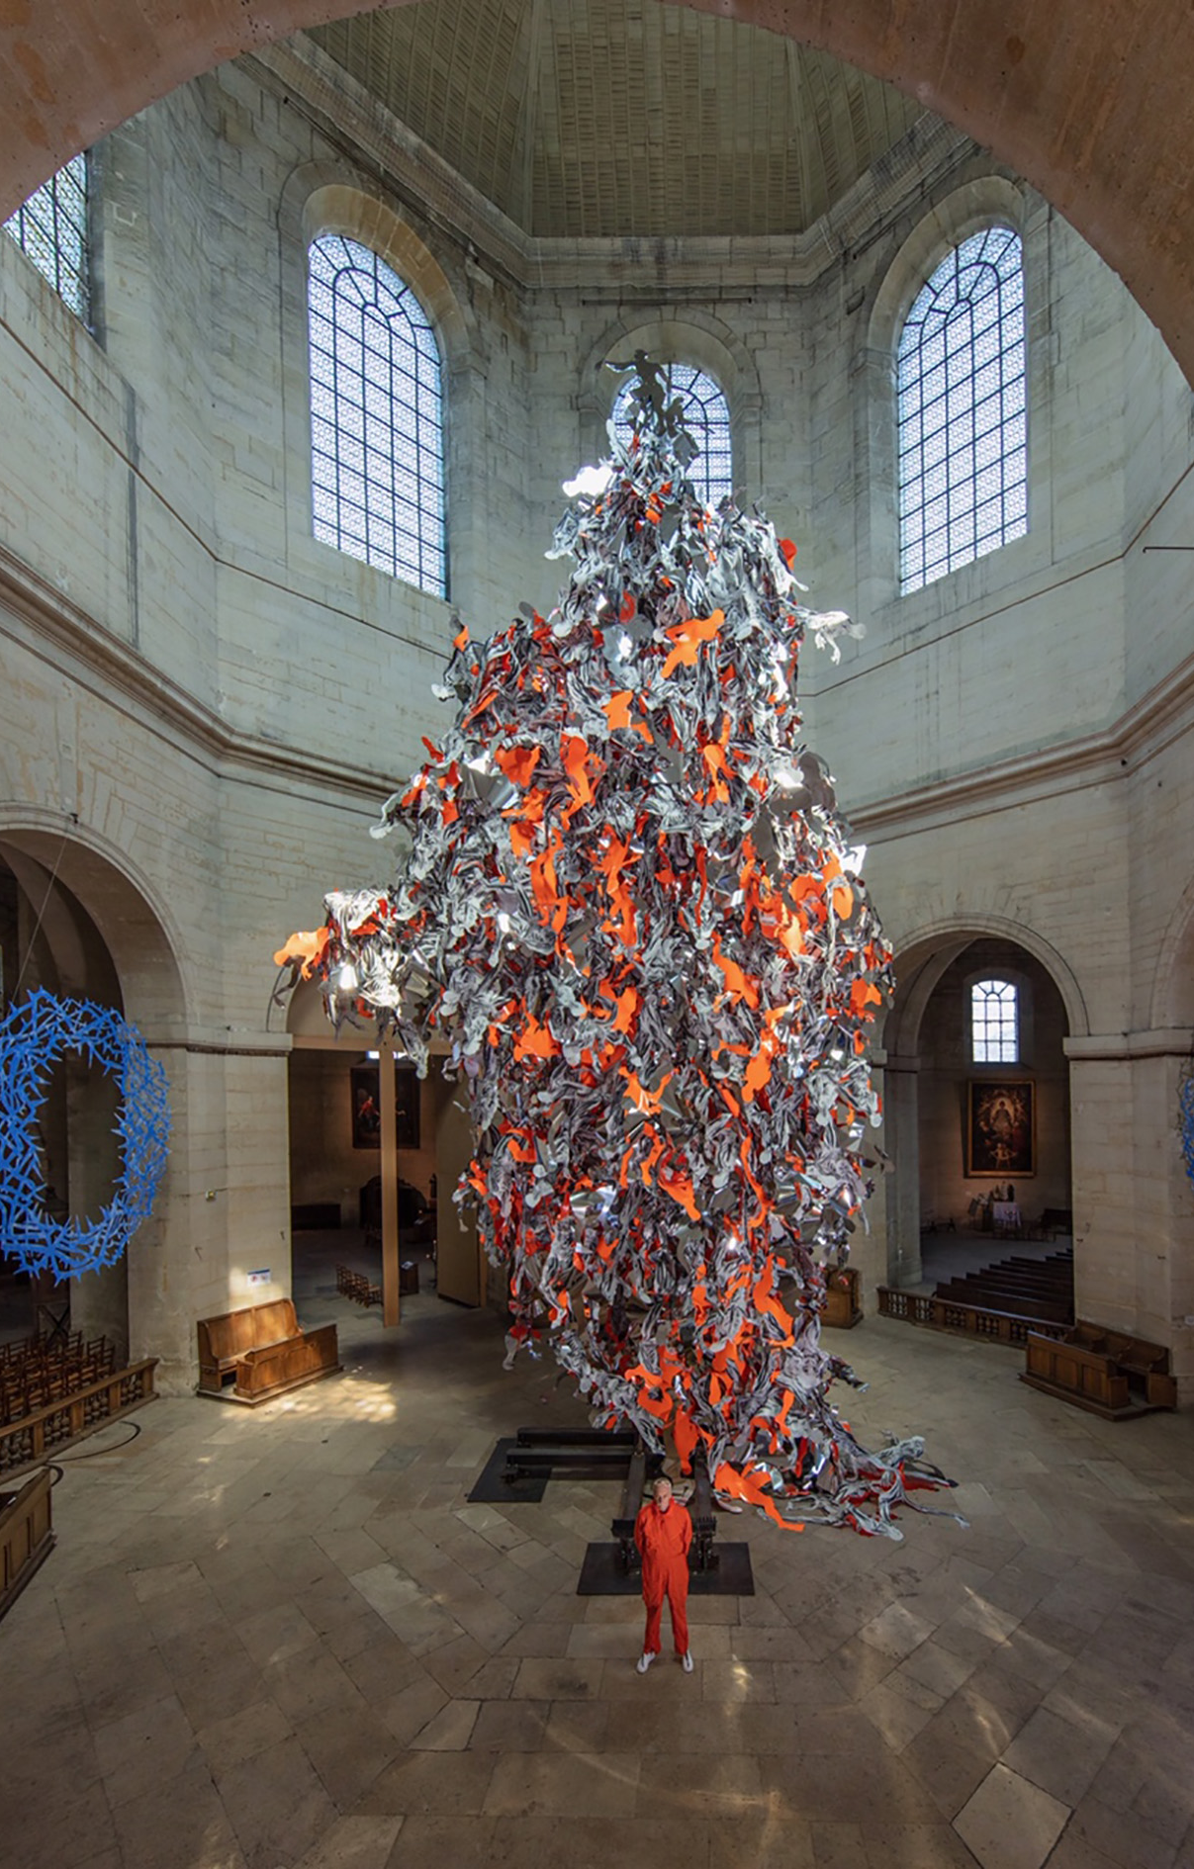
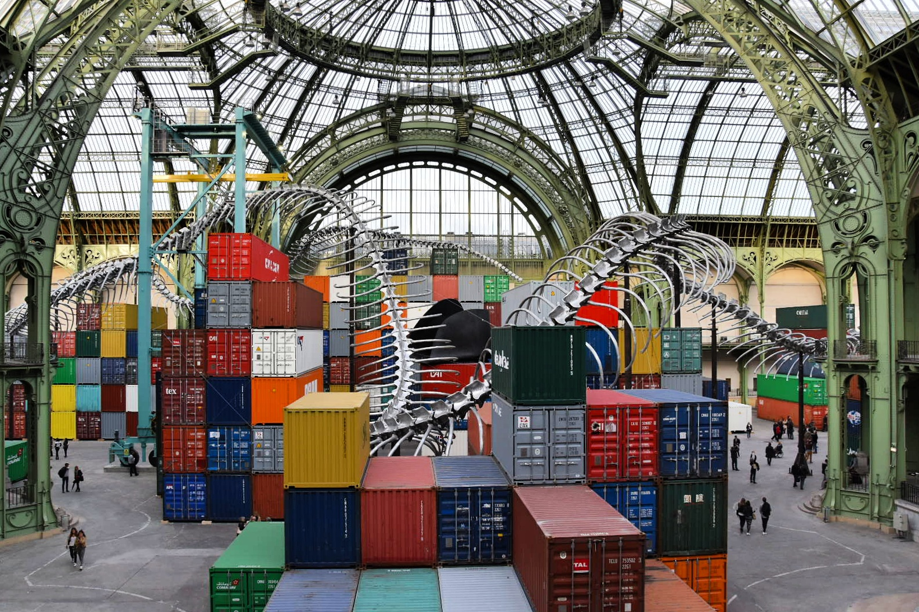
ESPACES PATRIMONIAUX

Slide 4
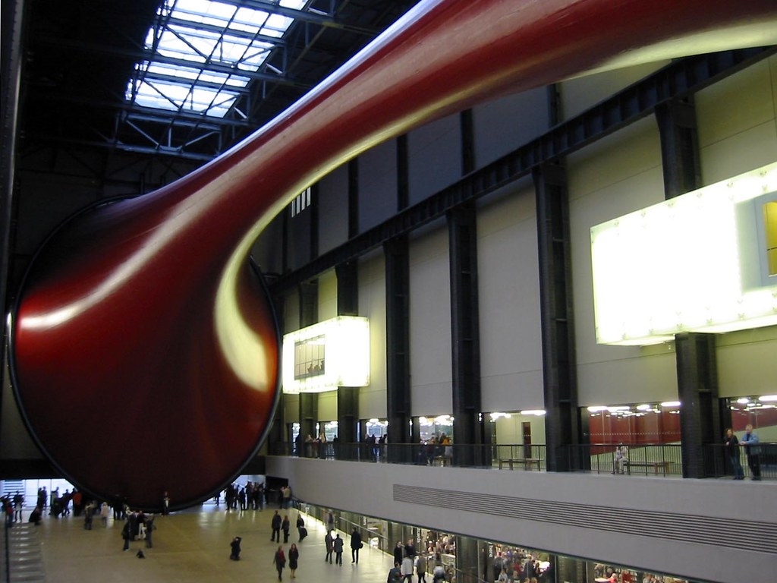
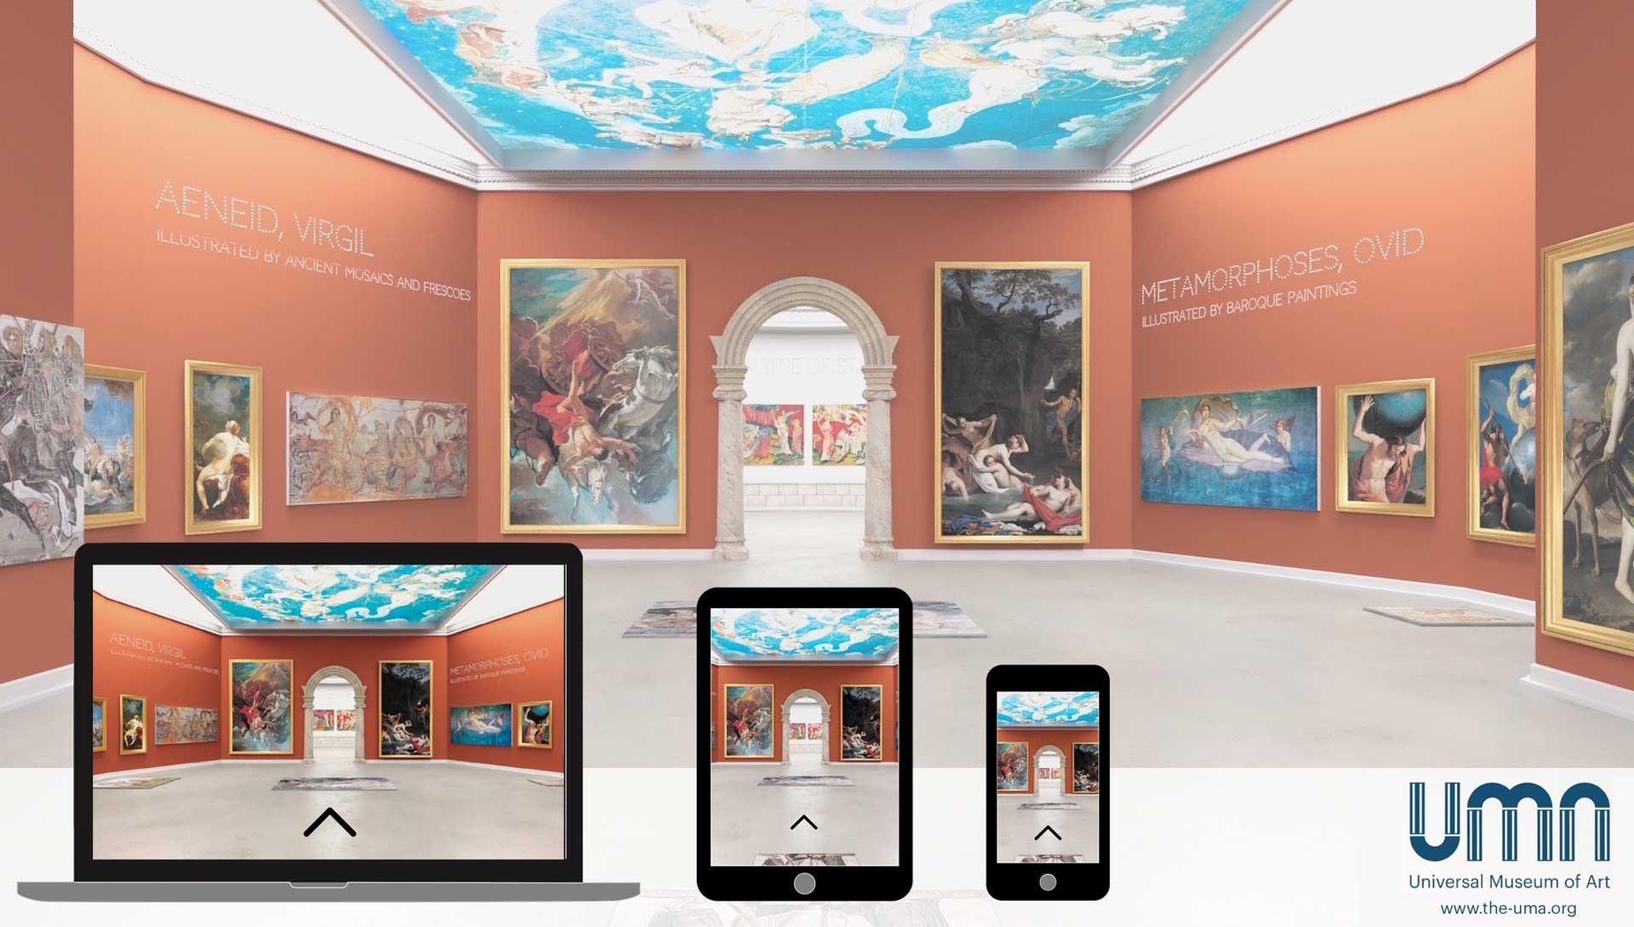
ESPACE INDUSTRIEL RÉAFFECTÉ - MUSÉE VIRTUEL

Slide 5
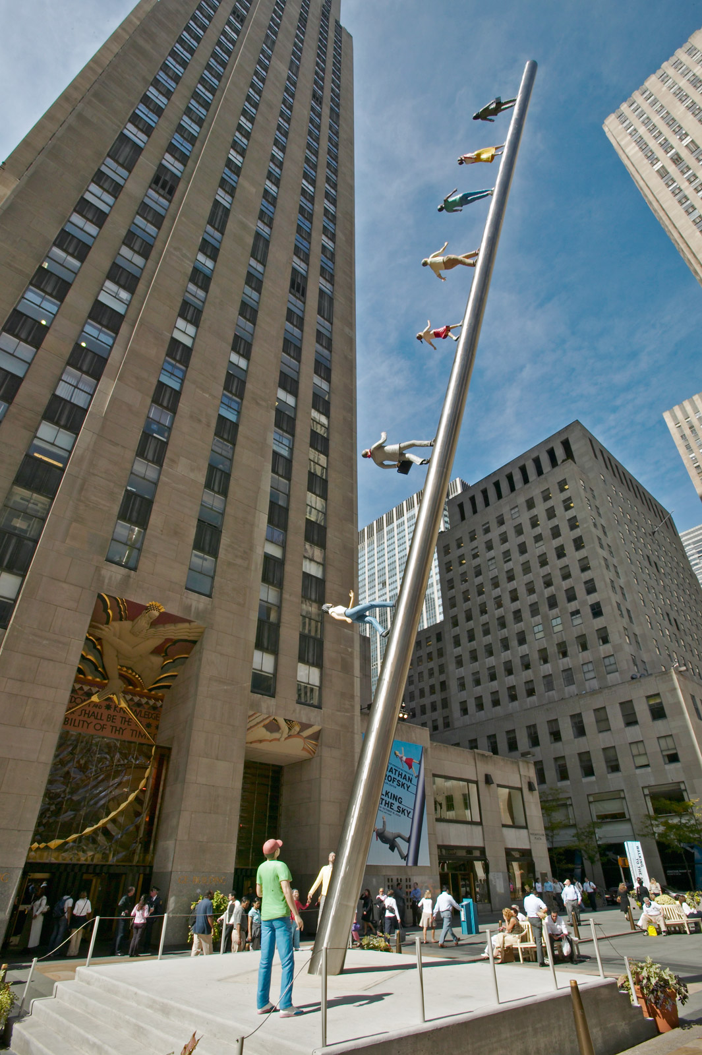
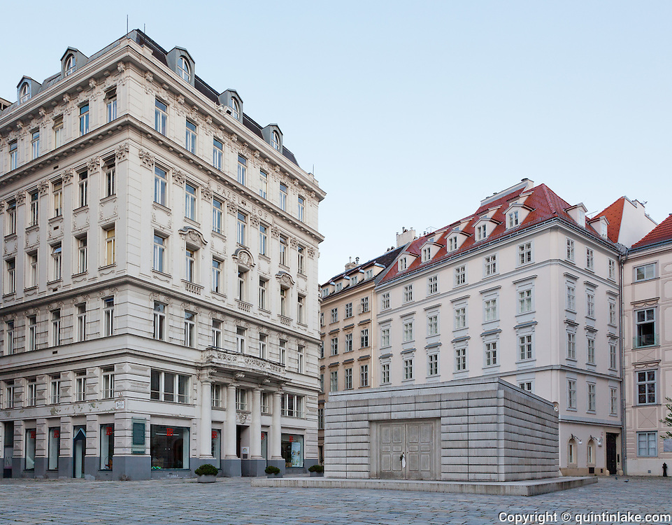
ESPACE URBAIN

Slide 6
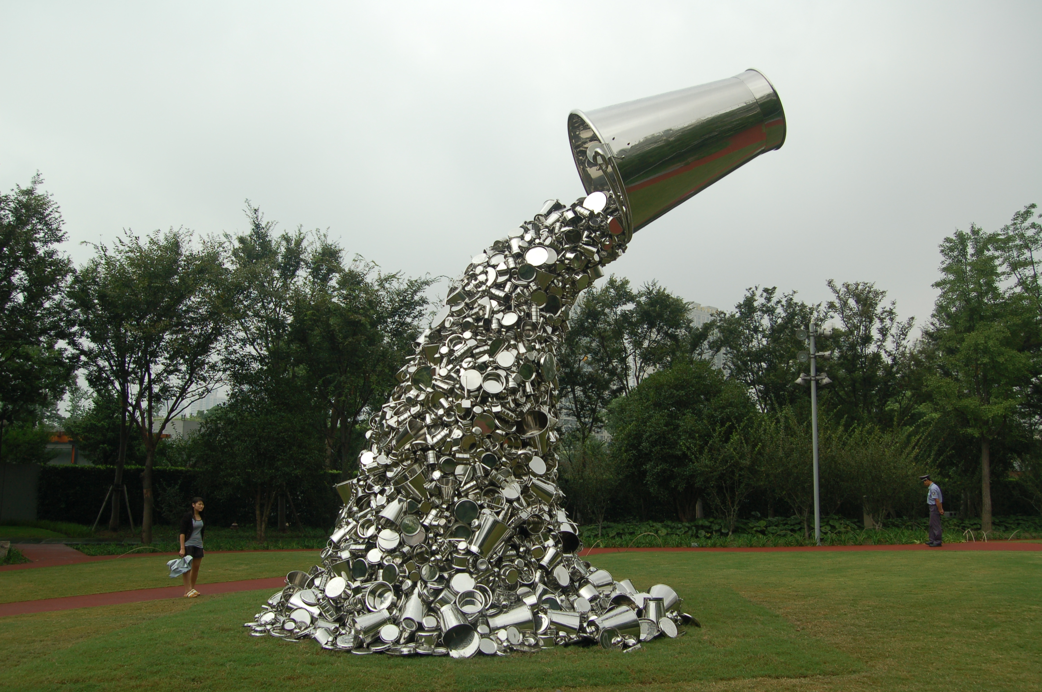
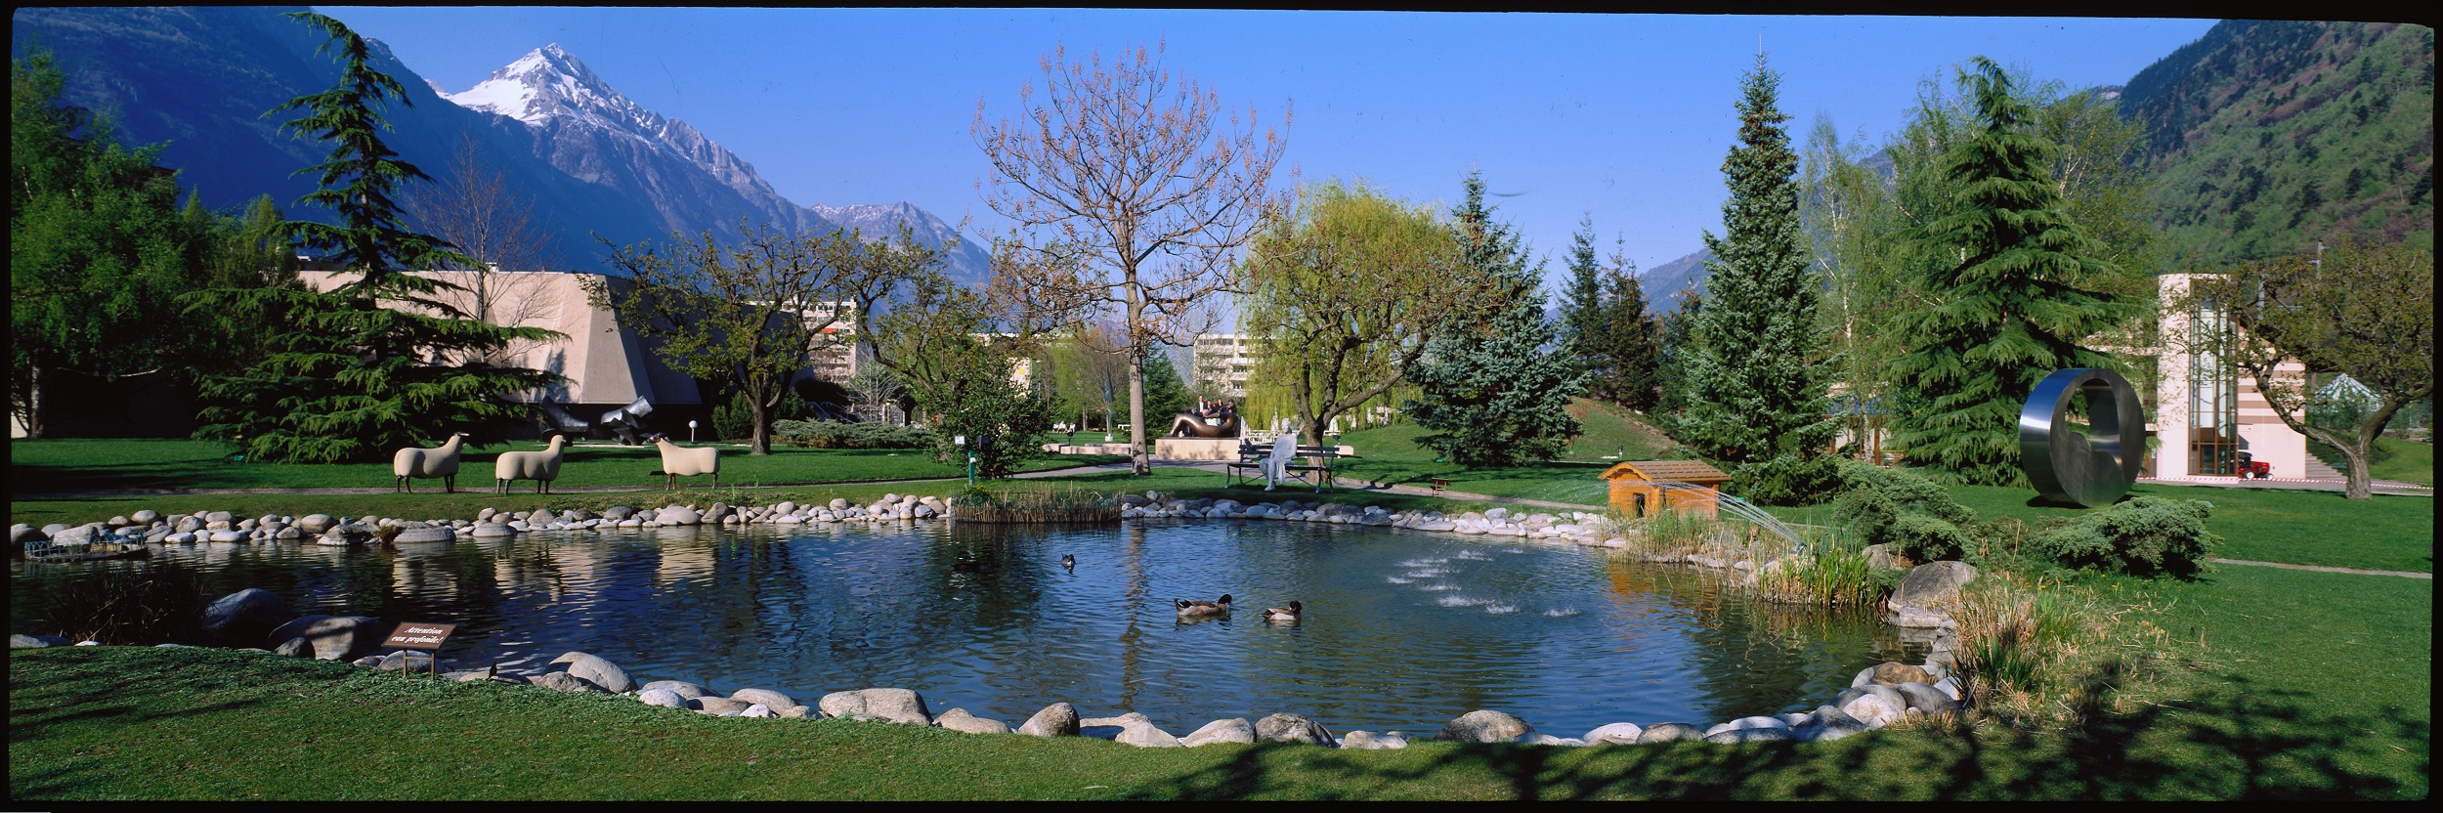
ESPACES VERTS

Slide 7
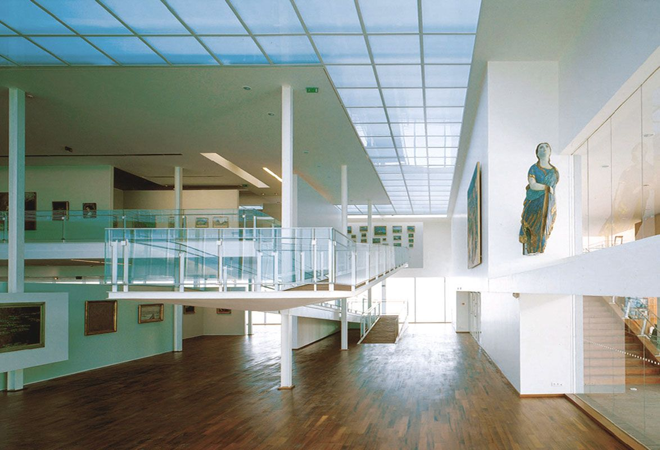
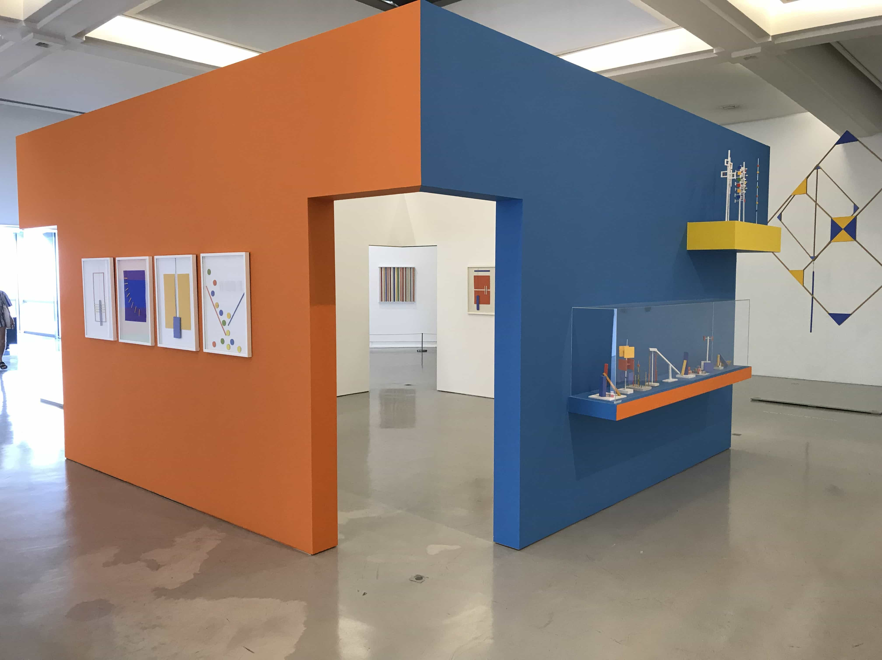
AGENCEMENT DE L’ESPACE INTÉRIEUR
Cloisonnements / travées et niveaux : HALL, MEZZANINE, ÎLOT, FLEXIBILITÉ…

Slide 8
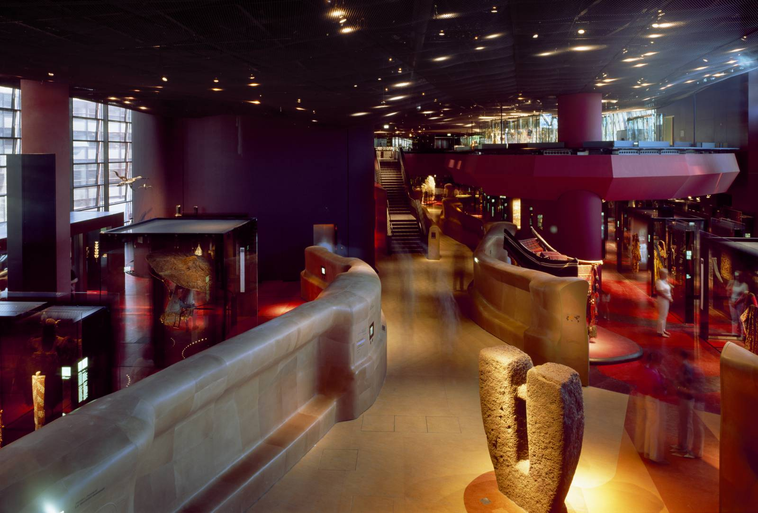
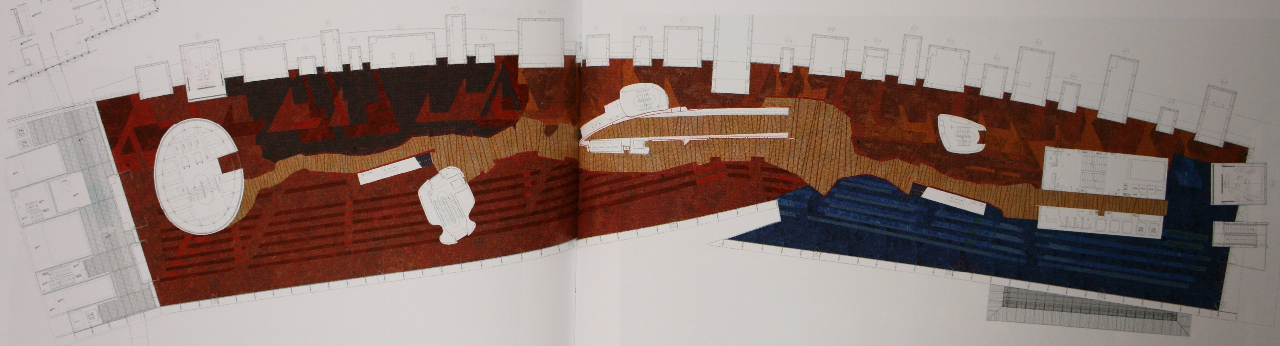
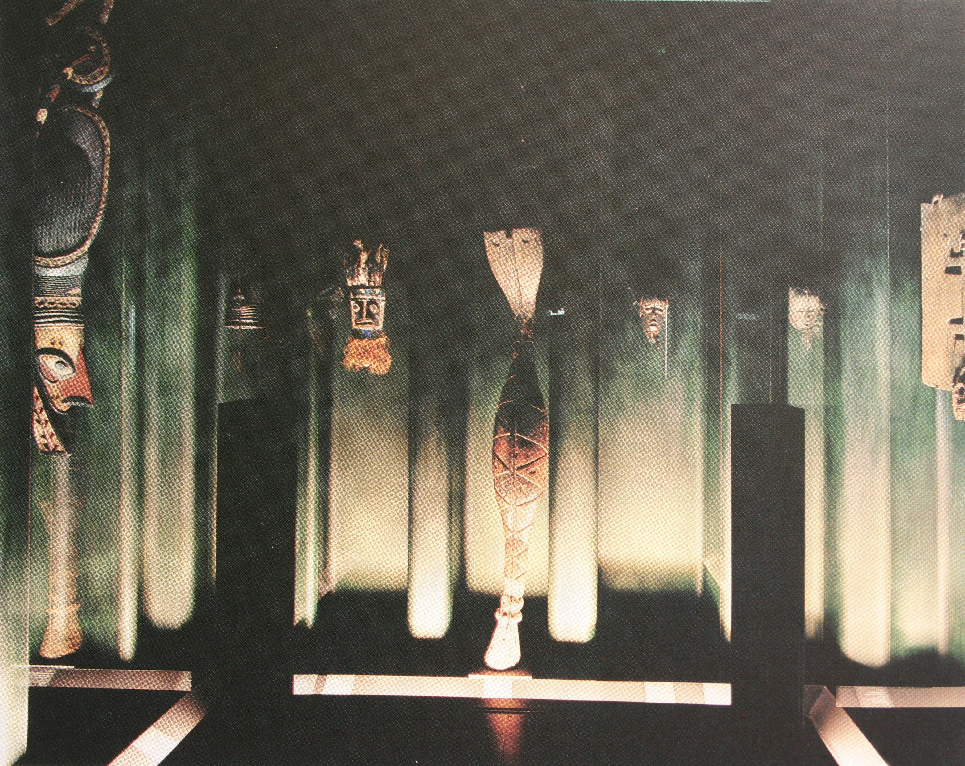
LE PLATEAU FLUIDE

Slide 9
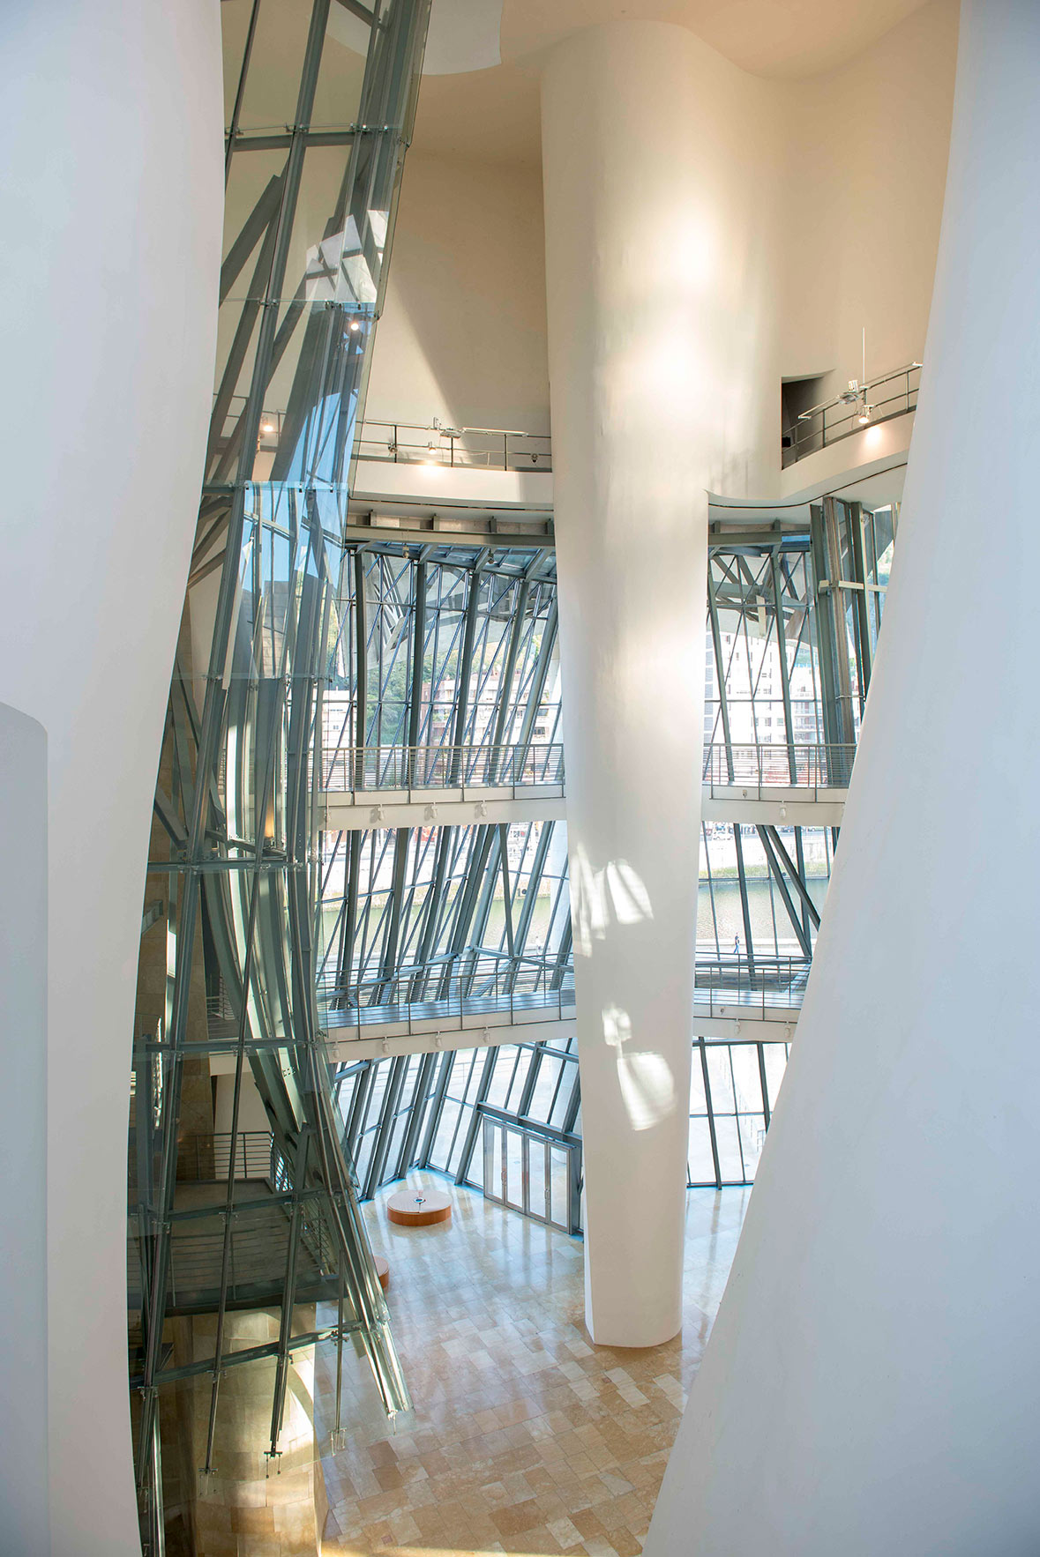
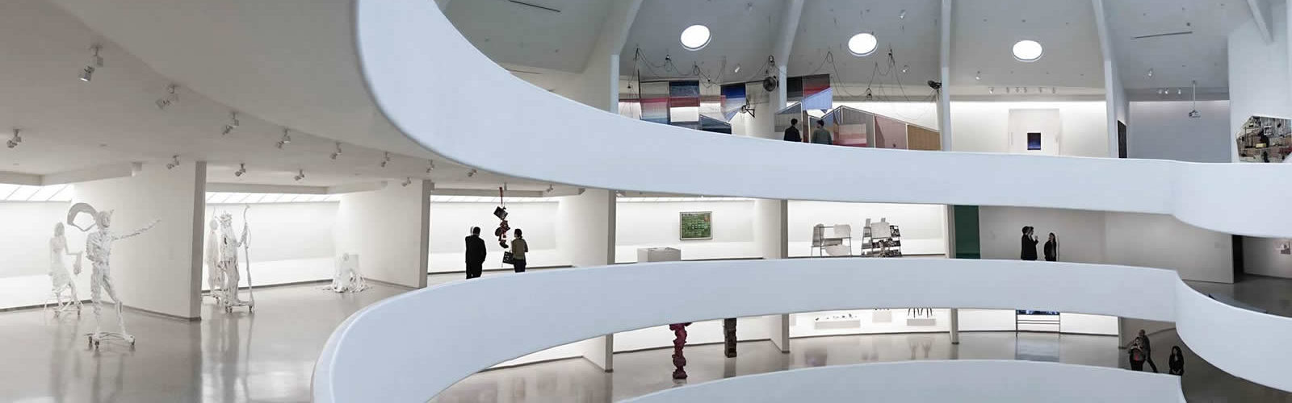
DÉAMBULER
PROMENADE ARCHITECTURALE : RAMPE , PASSERELLE, ASCENSEUR VITRÉ, ESCALATOR, ESCALIER, SOL (matériau, code couleur)

Slide 10
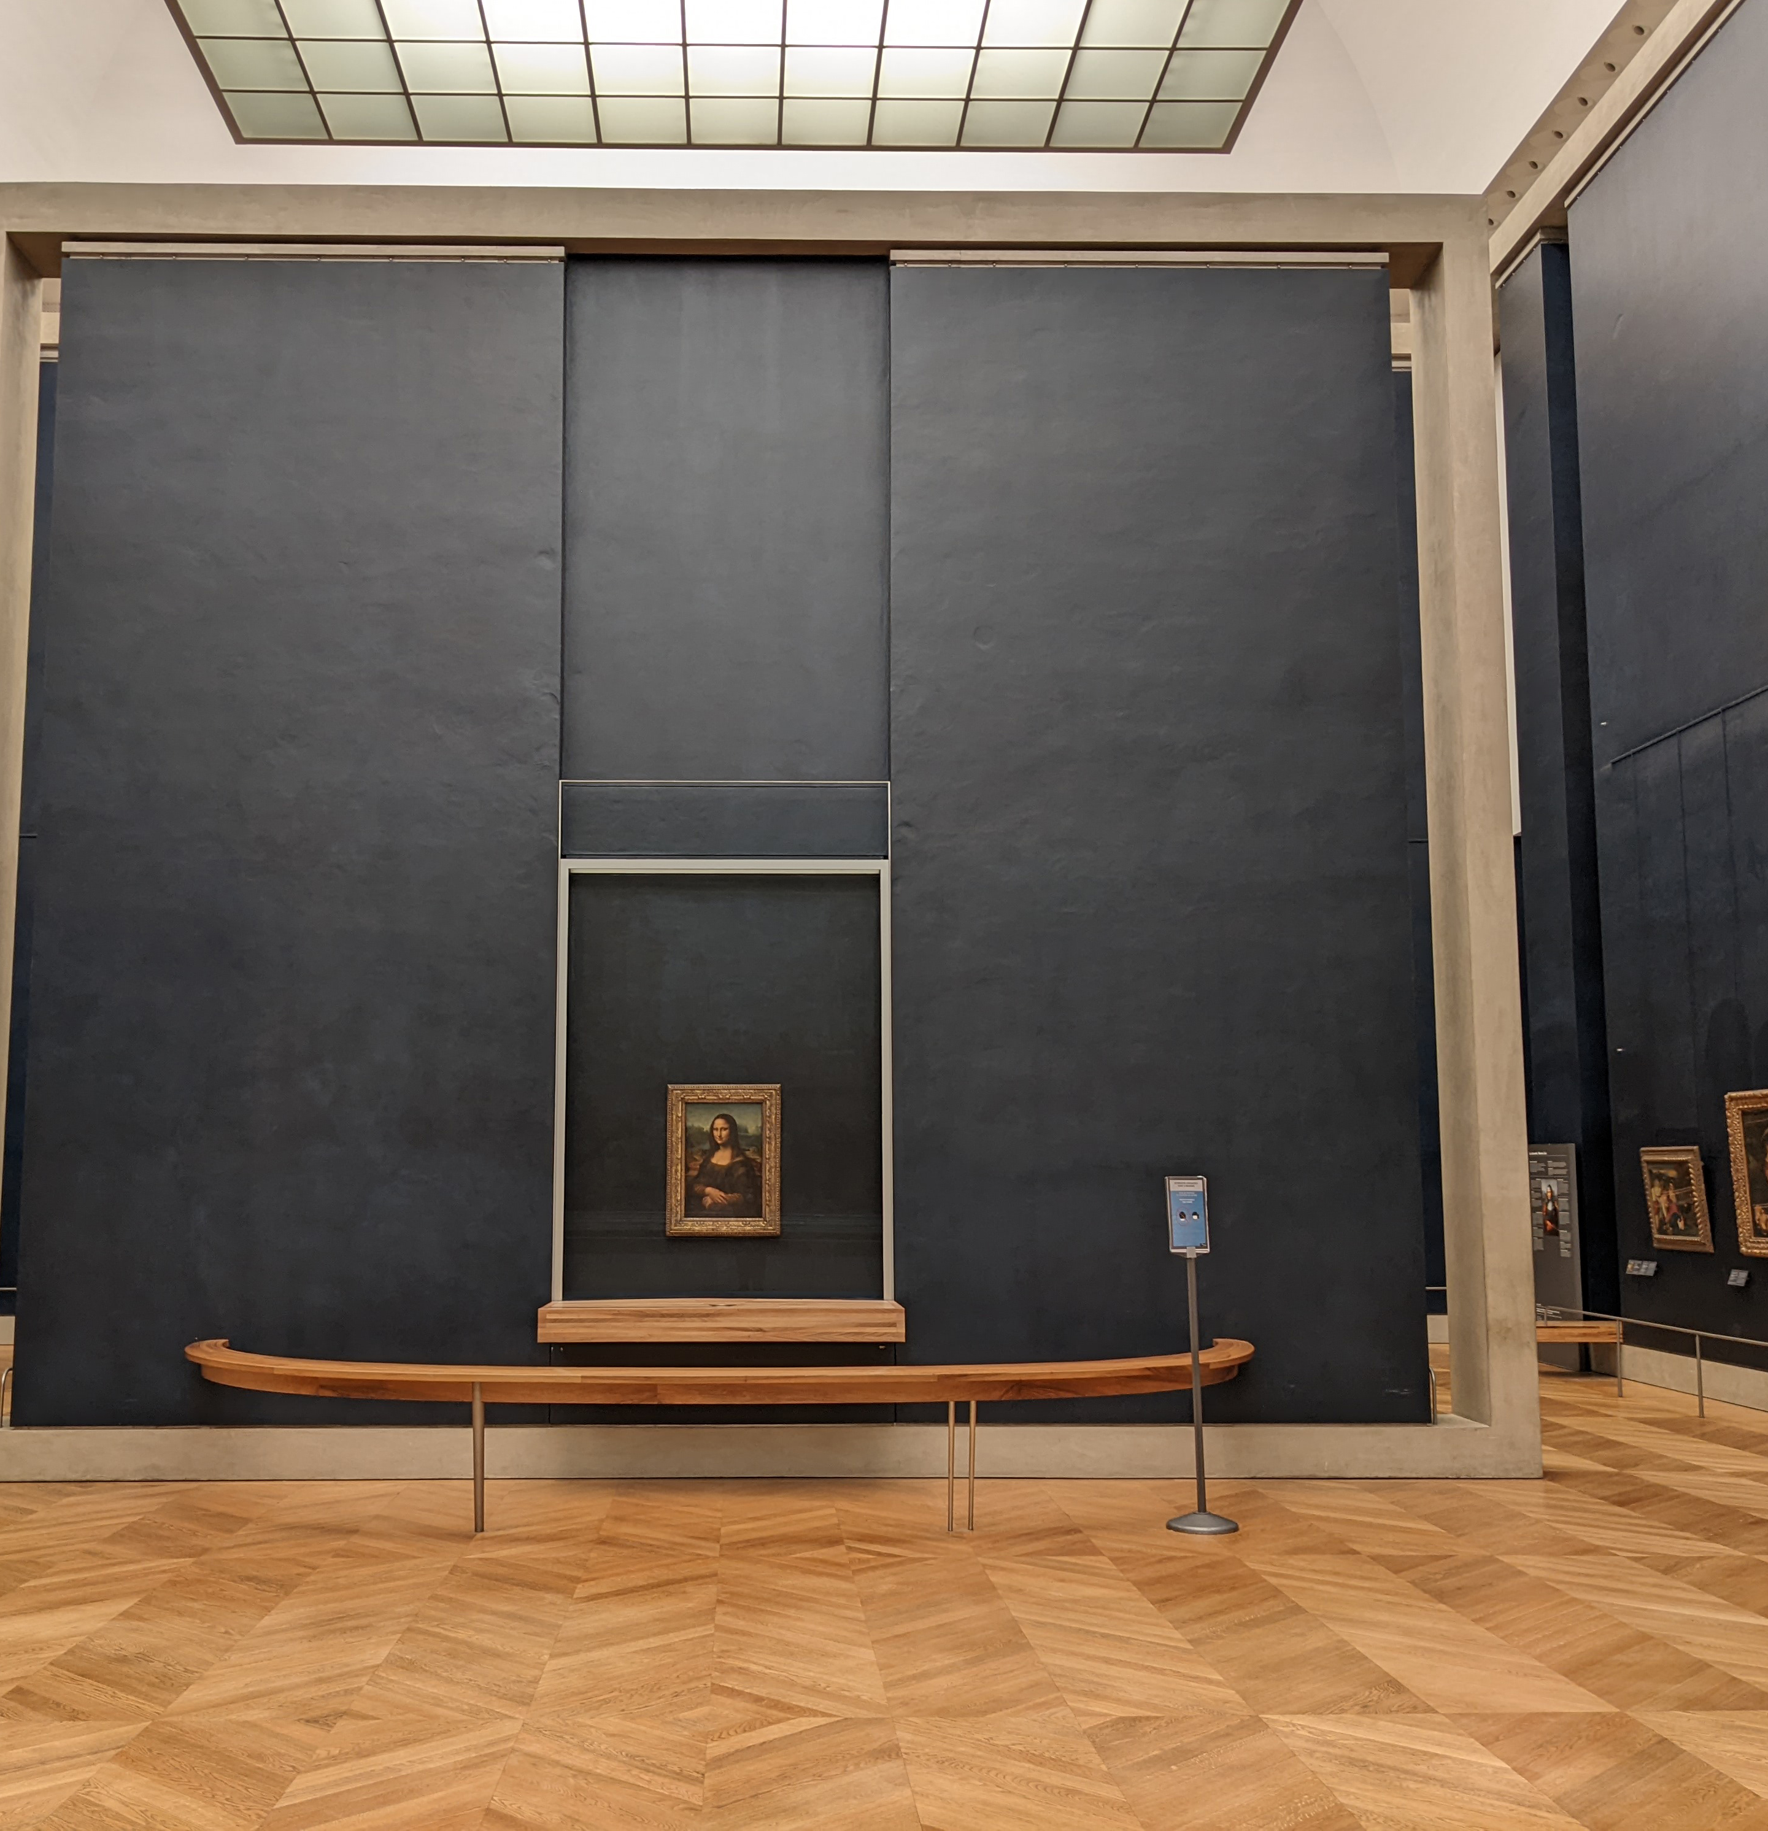
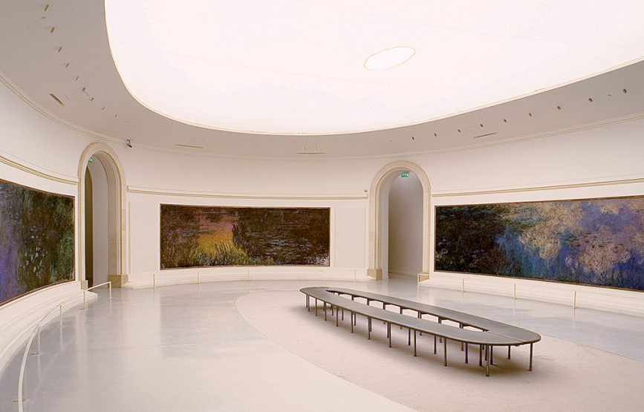
LE MUR
ÉCHELLE DU MUR EN FONCTION DE CELLE DE L’ŒUVRE
FRONTALITÉ, ÉLASTICITÉ (incurvation, ondulation, zigzag, avancées et renfoncements, alcôve, box) / MUR LIBRE, ÉLIMINATION DES ANGLES, SUSPENSION, TRANSPARENCE, ABSENCE

Slide 11
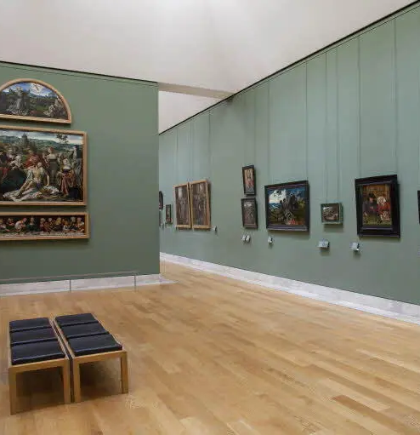
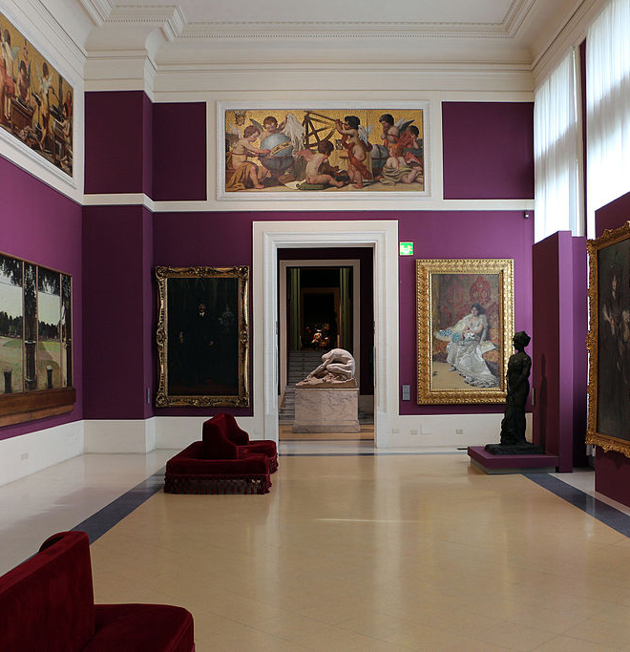
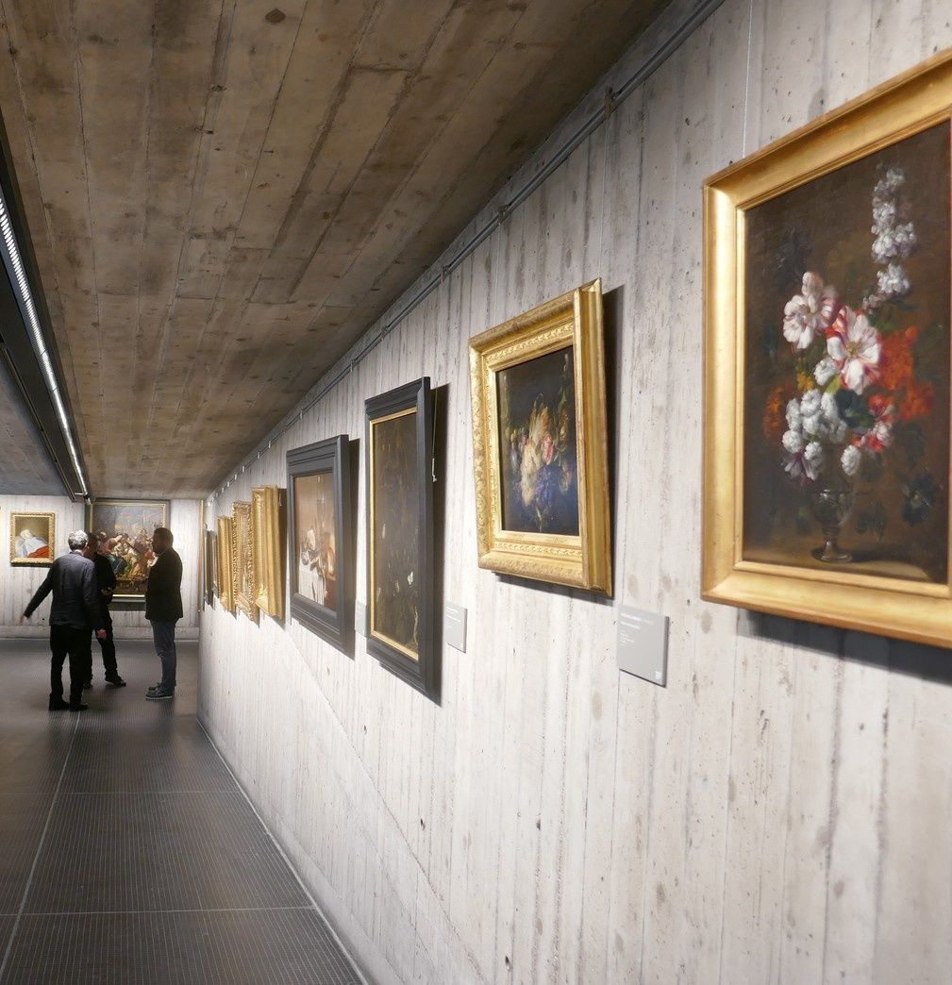
COULEUR, MATÉRIAU / MATIÈRE, TEXTURE : rapport lumière et rapport oeuvre

Slide 12
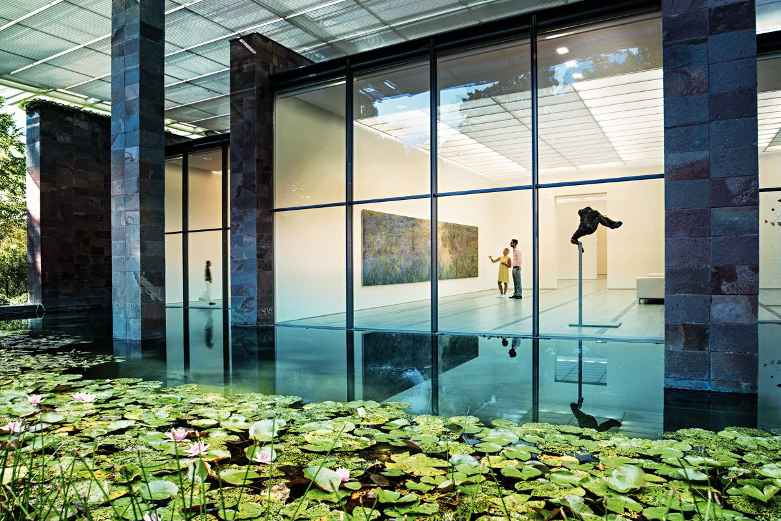
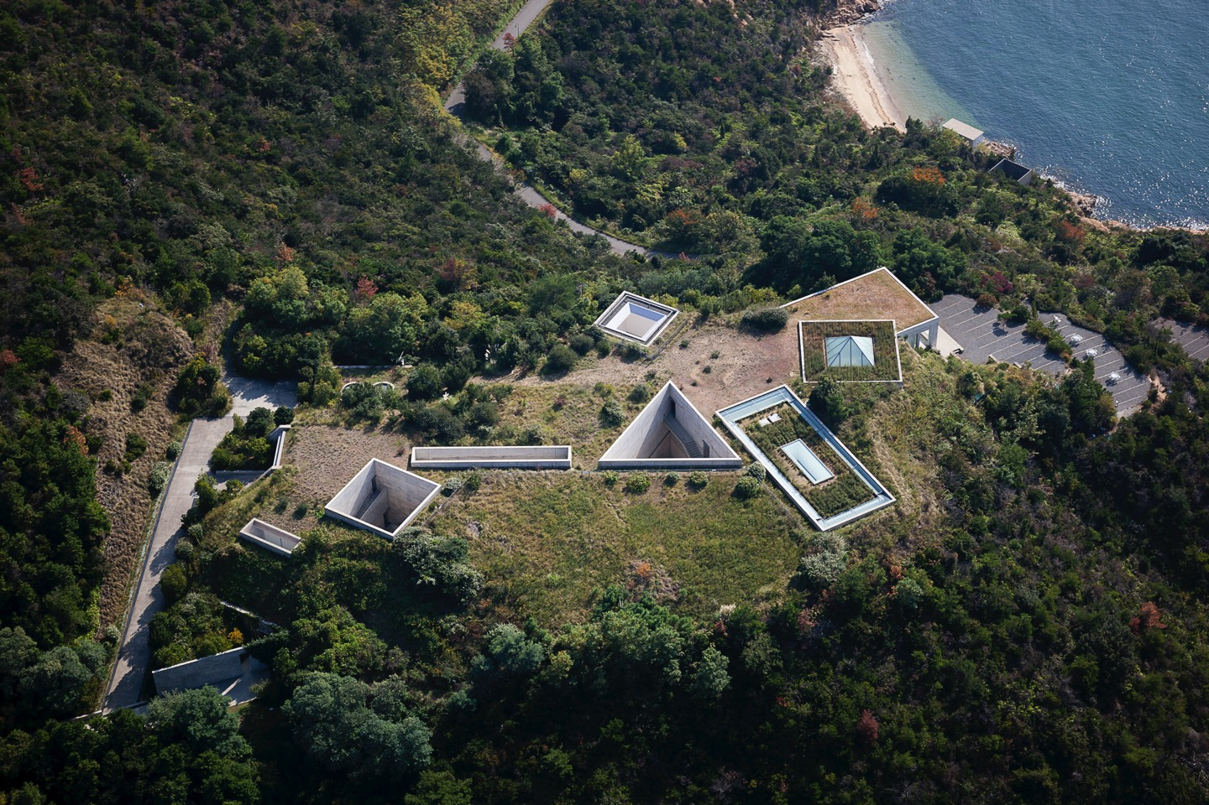
LES OUVERTURES
APPORT LUMIÈRE, « RESPIRATION » PENDANT LA VISITE, RELATION INTÉRIEUR / EXTÉRIEUR

Slide 13
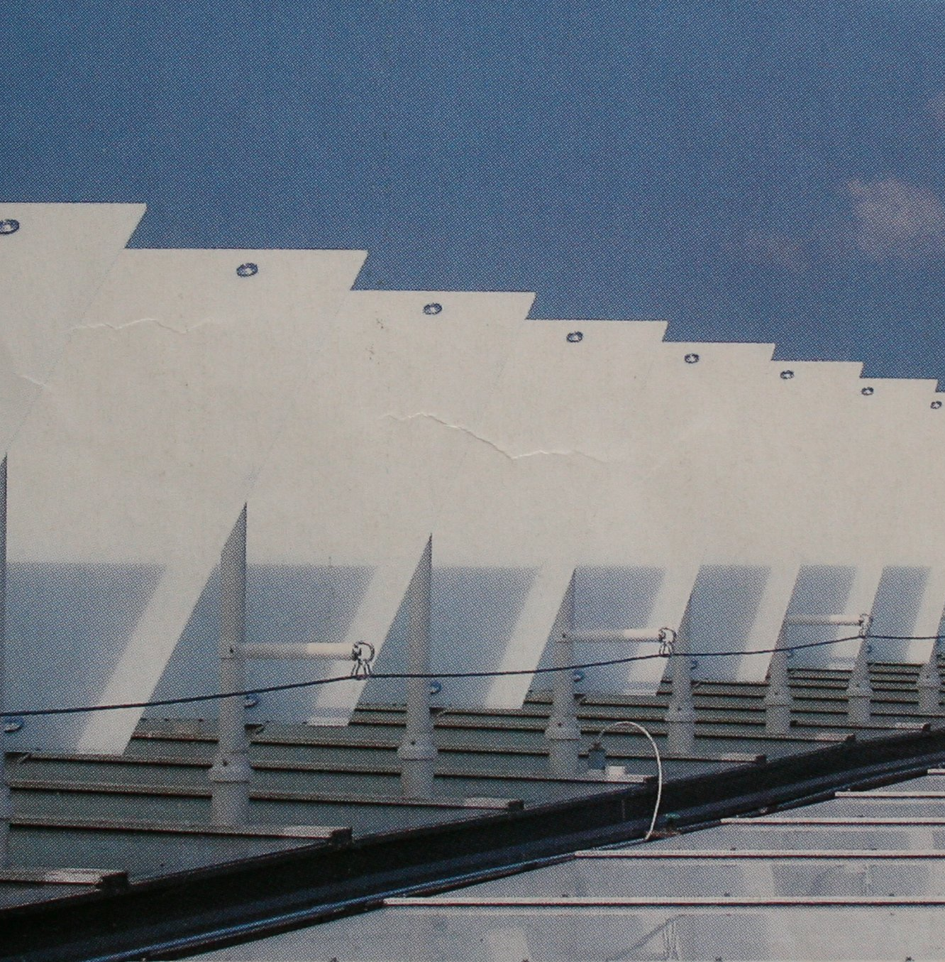
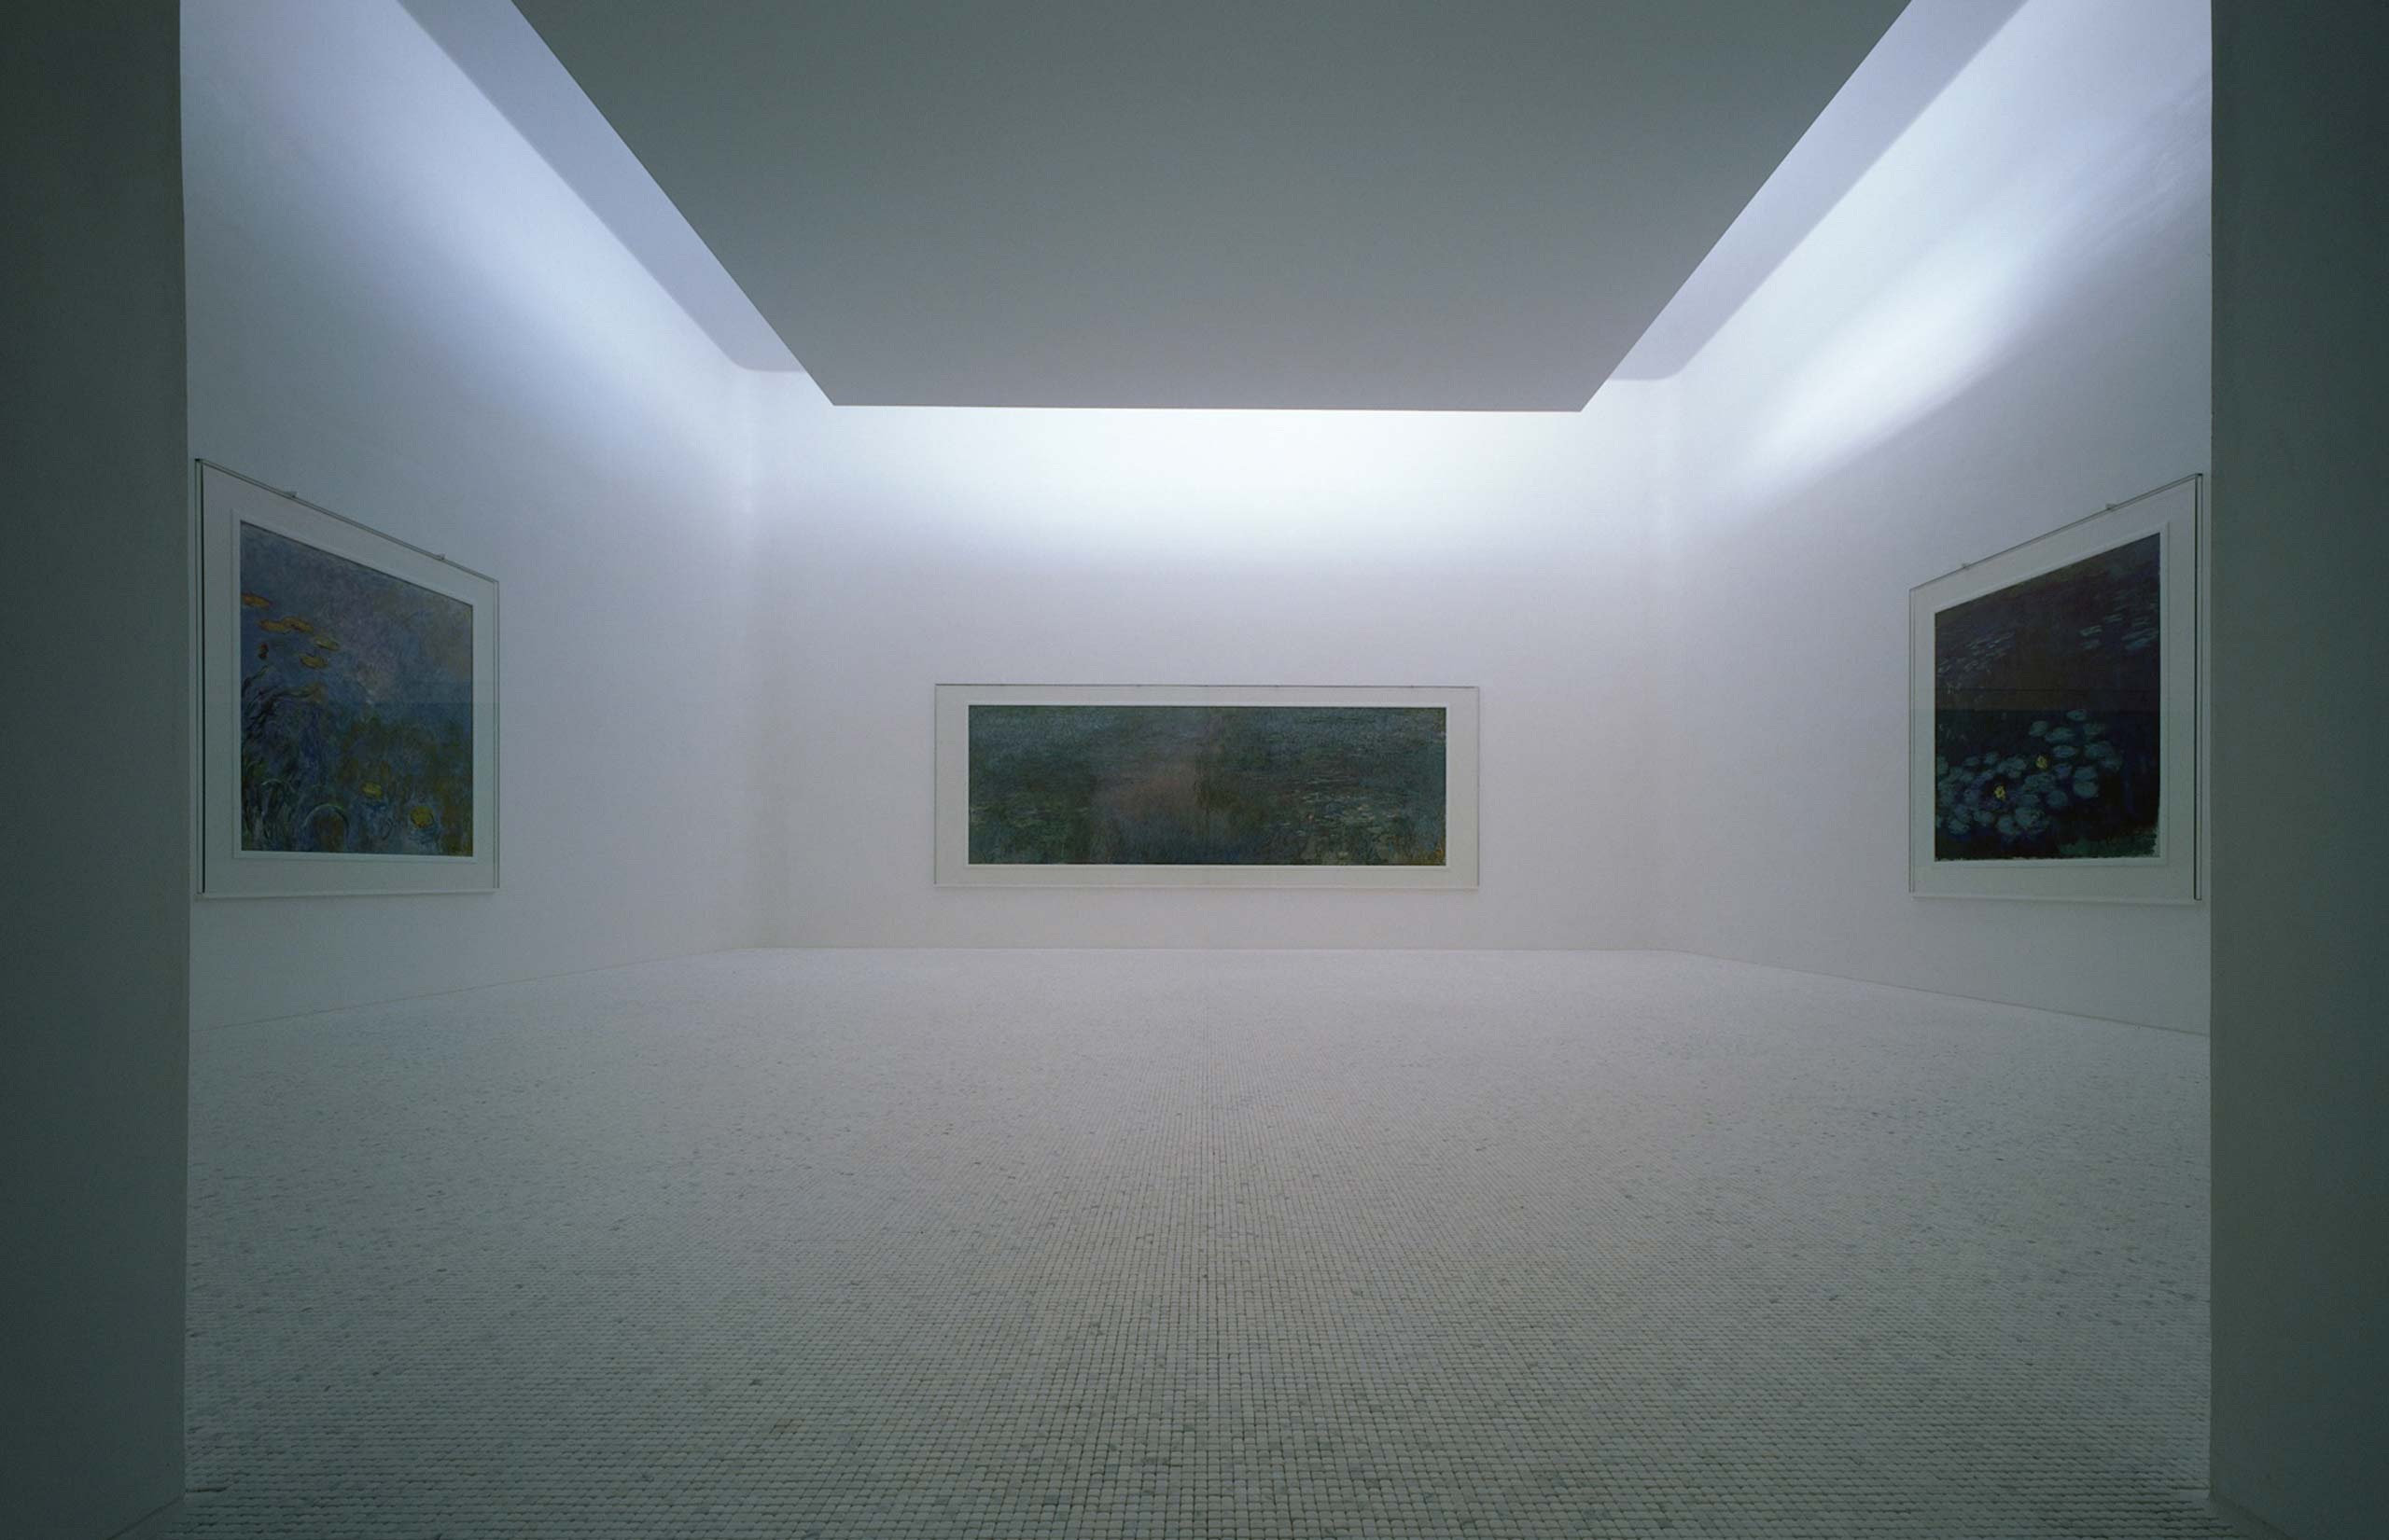
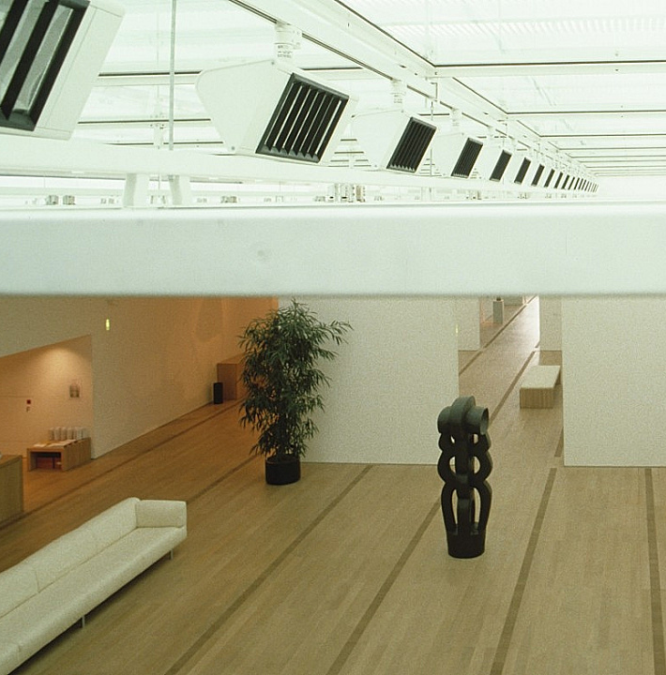
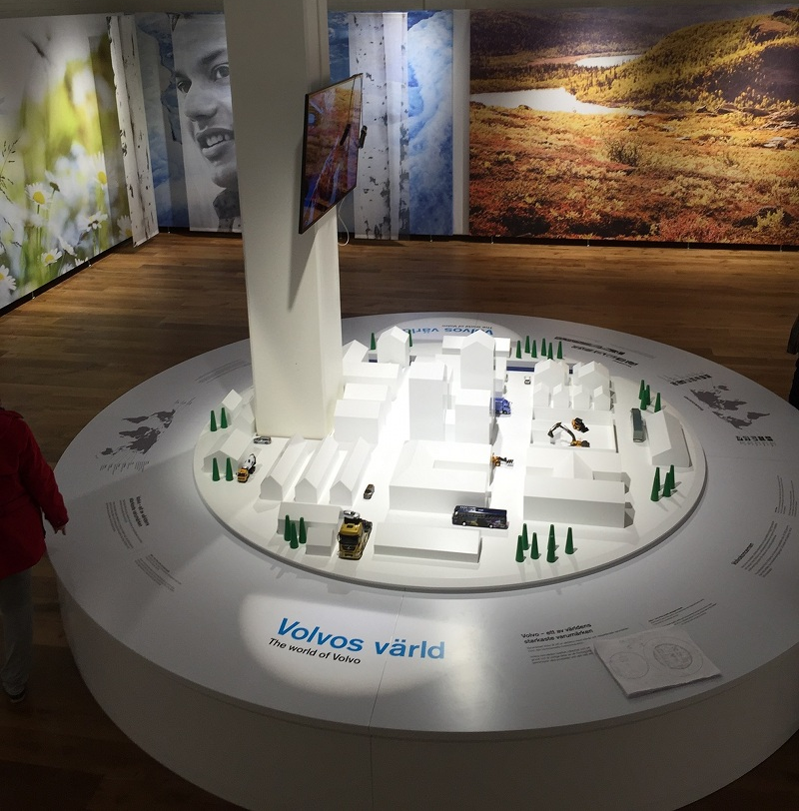
LA LUMIÈRE
LUMIÈRE DU NORD, PARE-SOLEIL, FILTRE, ÉCLAIRAGE ZÉNITHAL, DÉMATÉRIALISATION DU MUR, ACCORD LUMIÈRE DIRECTE ET INDIRECTE, FOCALISATION FAISCEAU

Slide 14
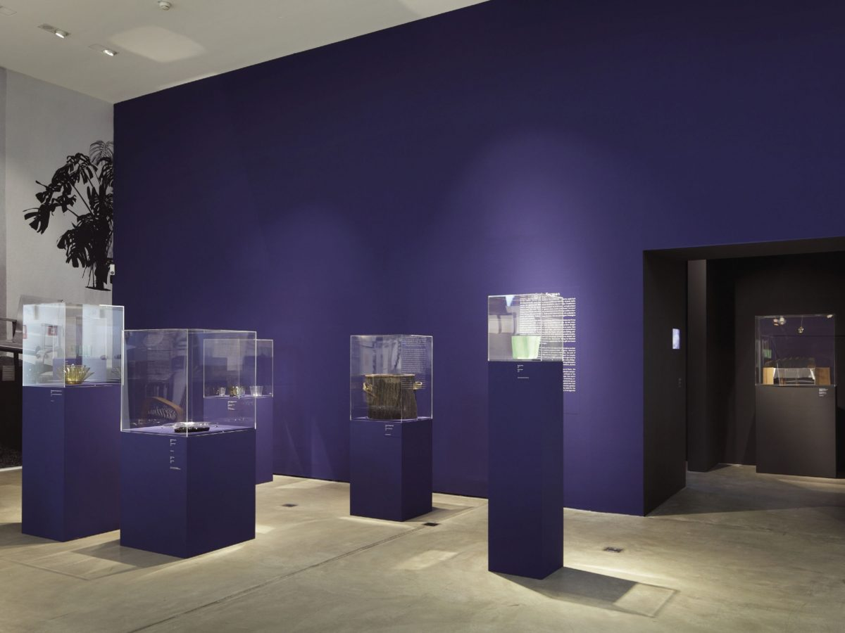
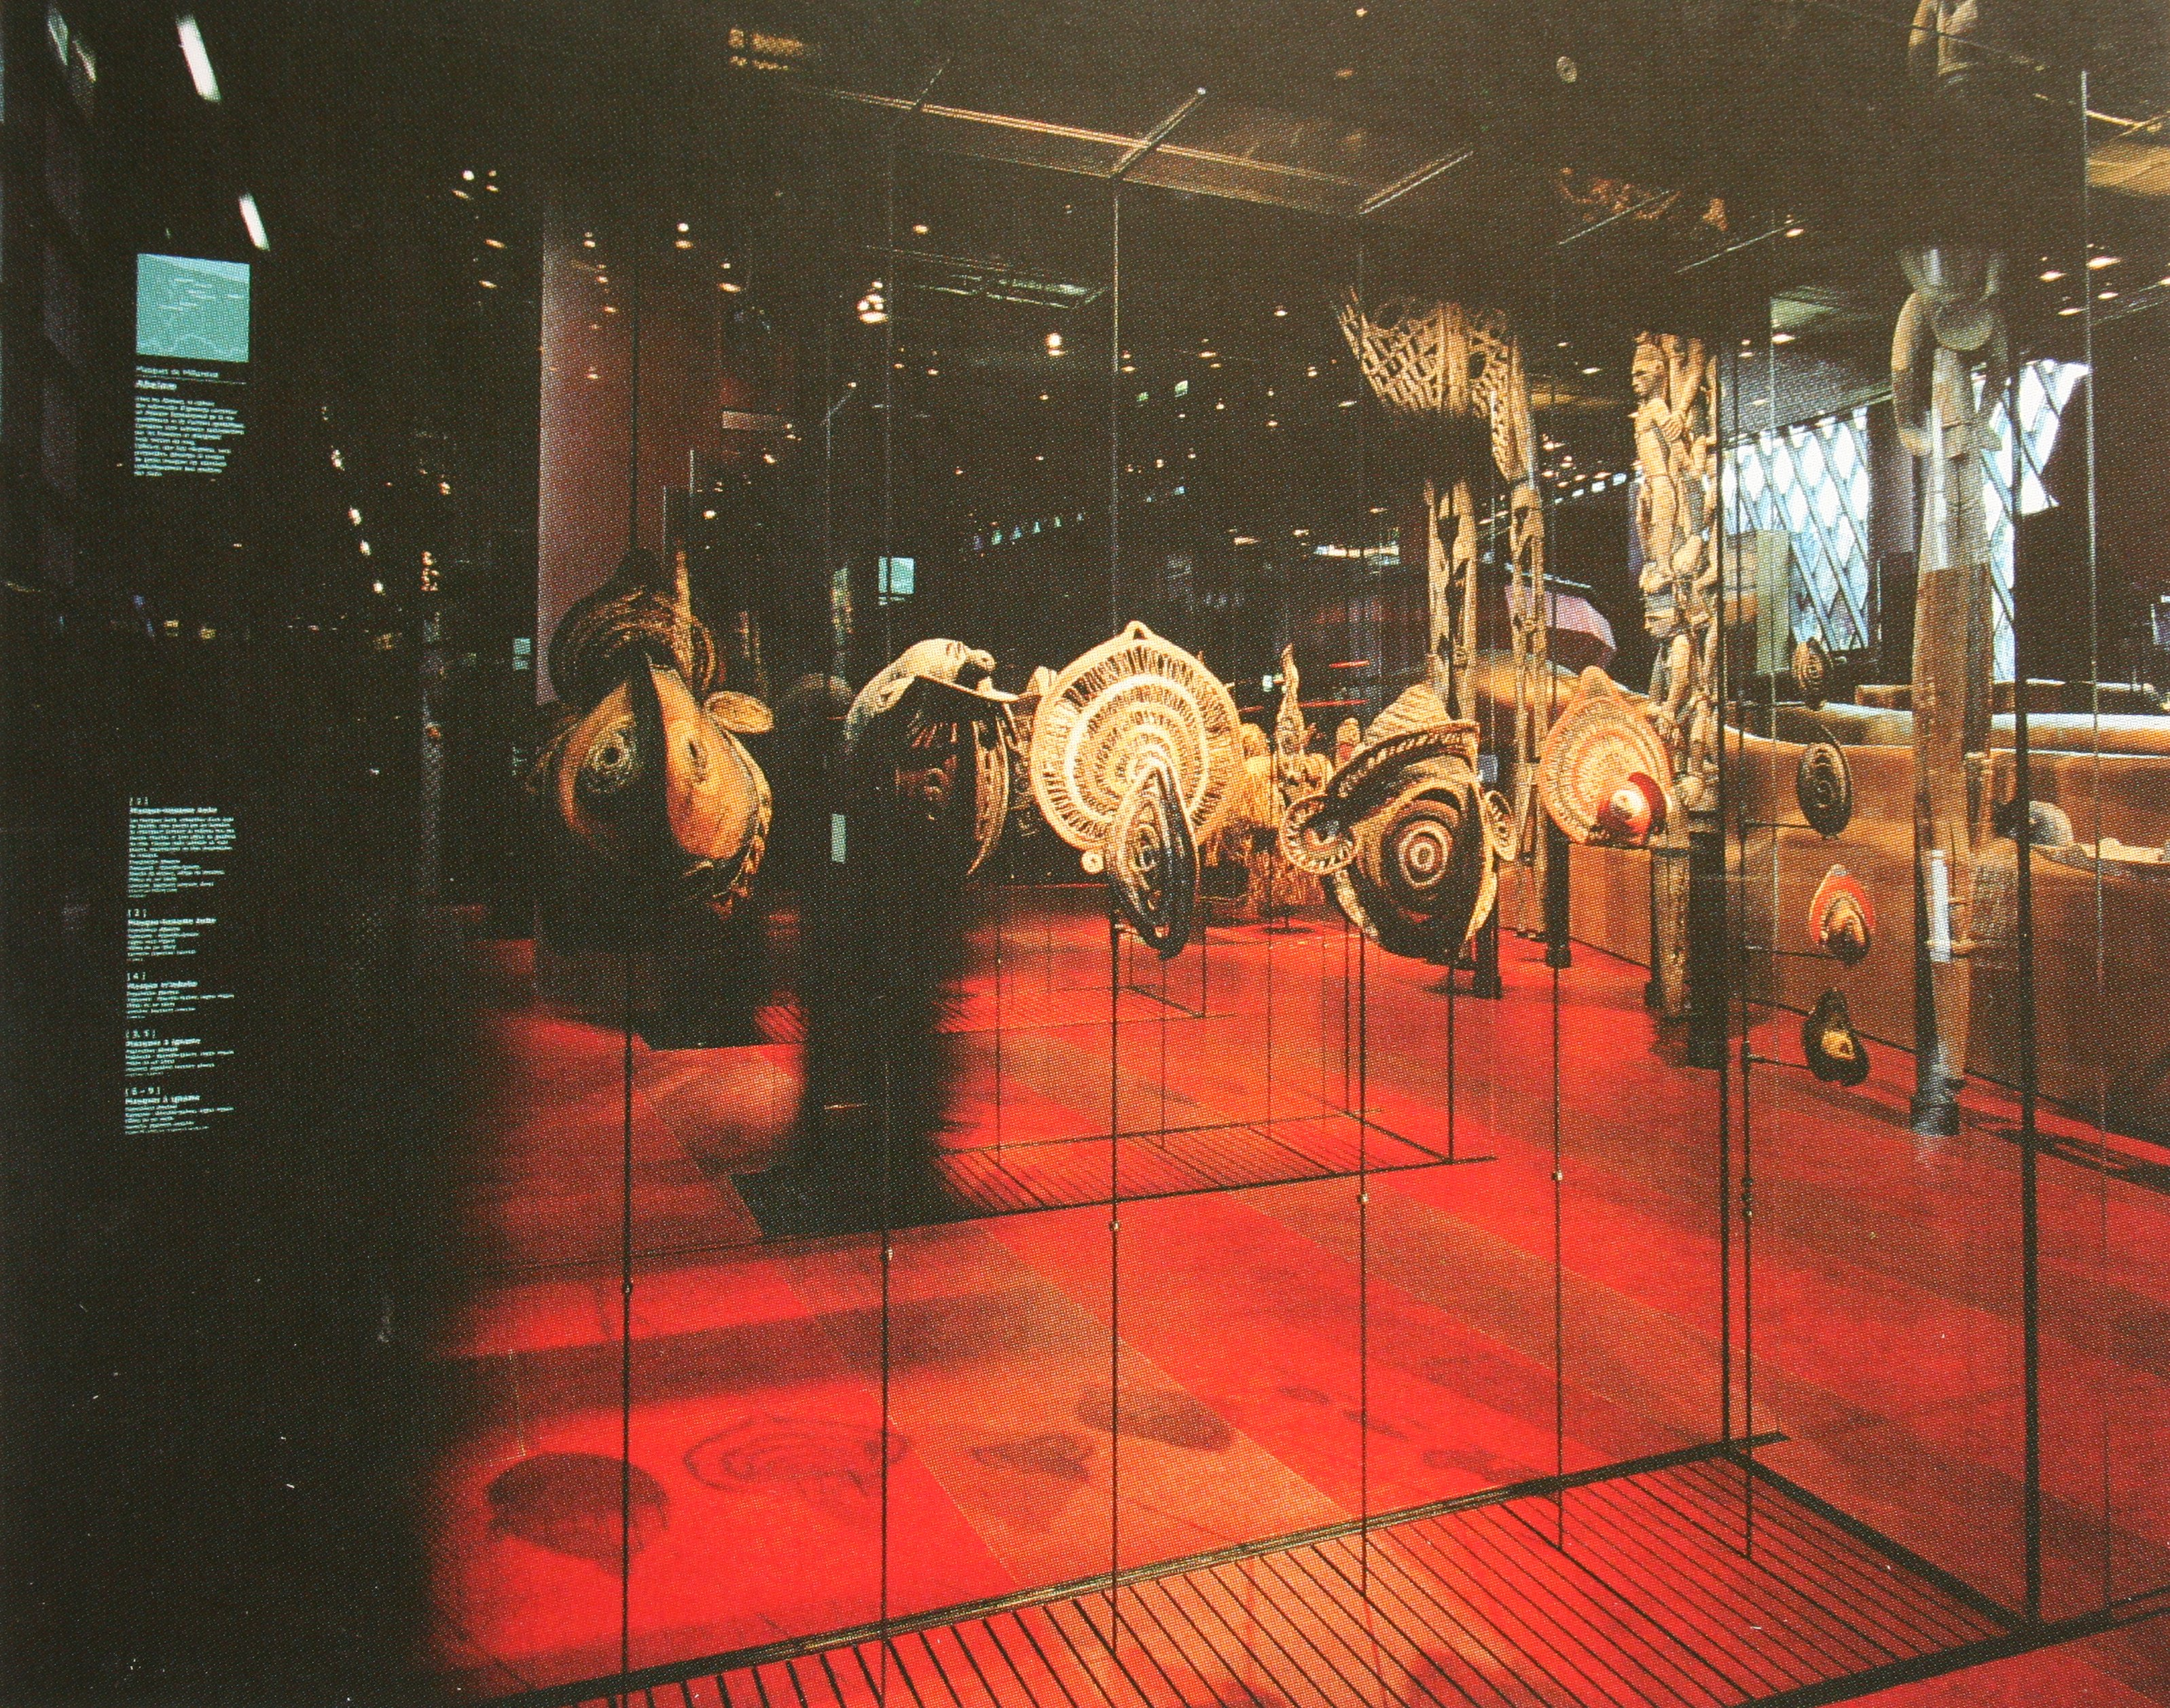
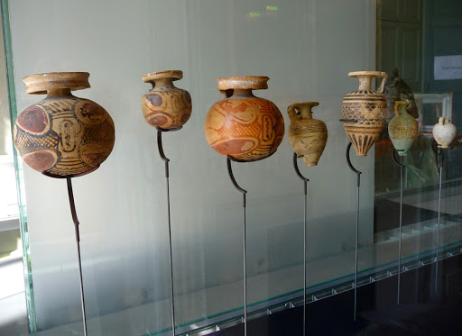
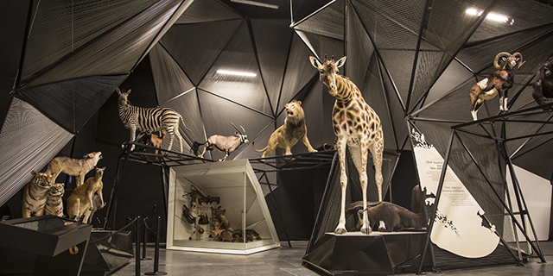
LA MUSÉOGRAPHIE
LES SUPPORTS : LE CADRE, LE SOCLE, LA VITRINE

Slide 15
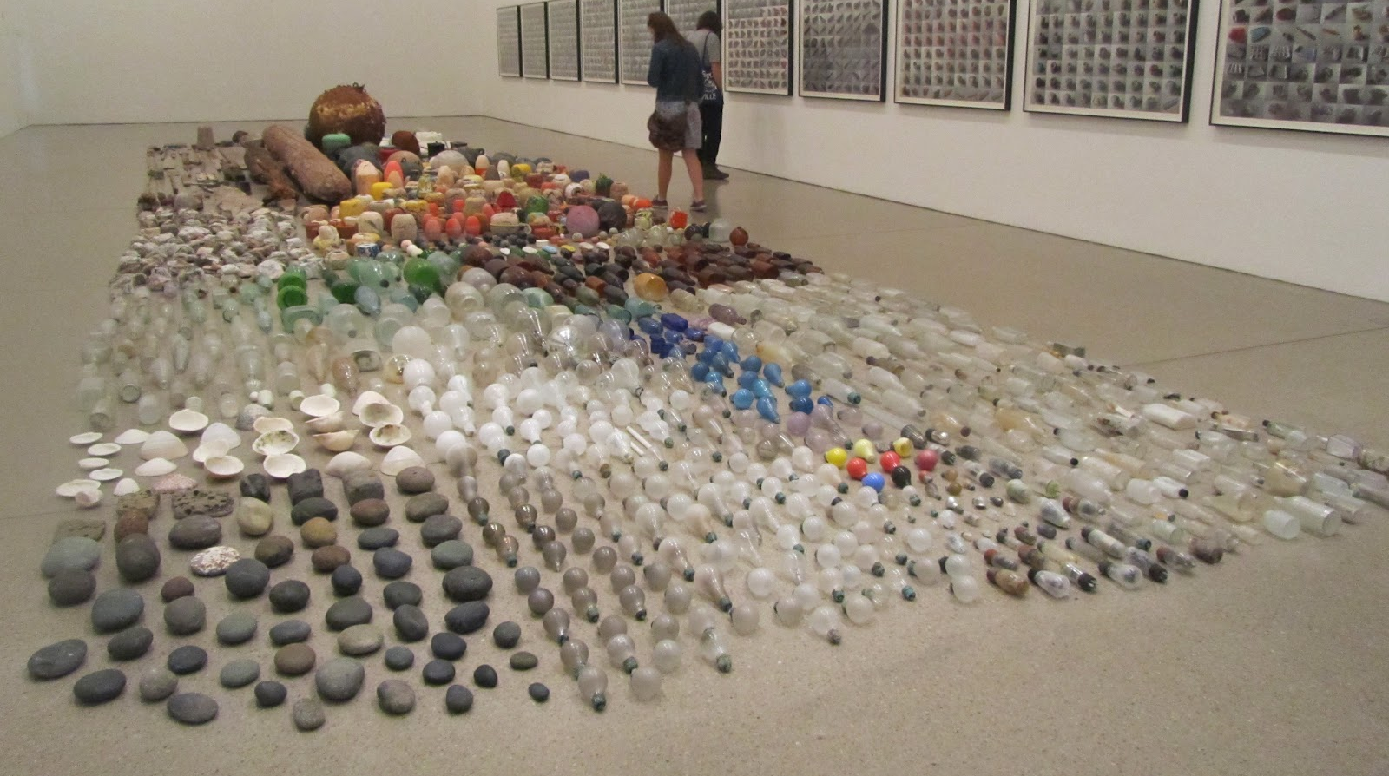
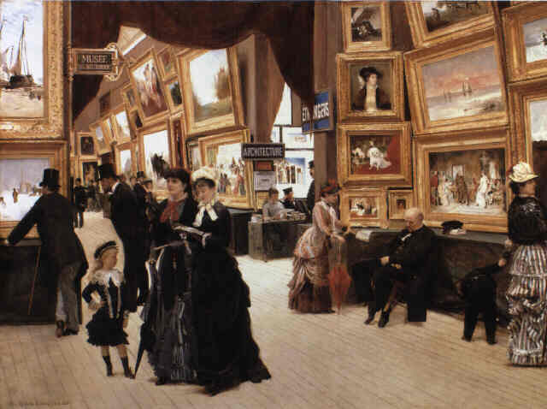
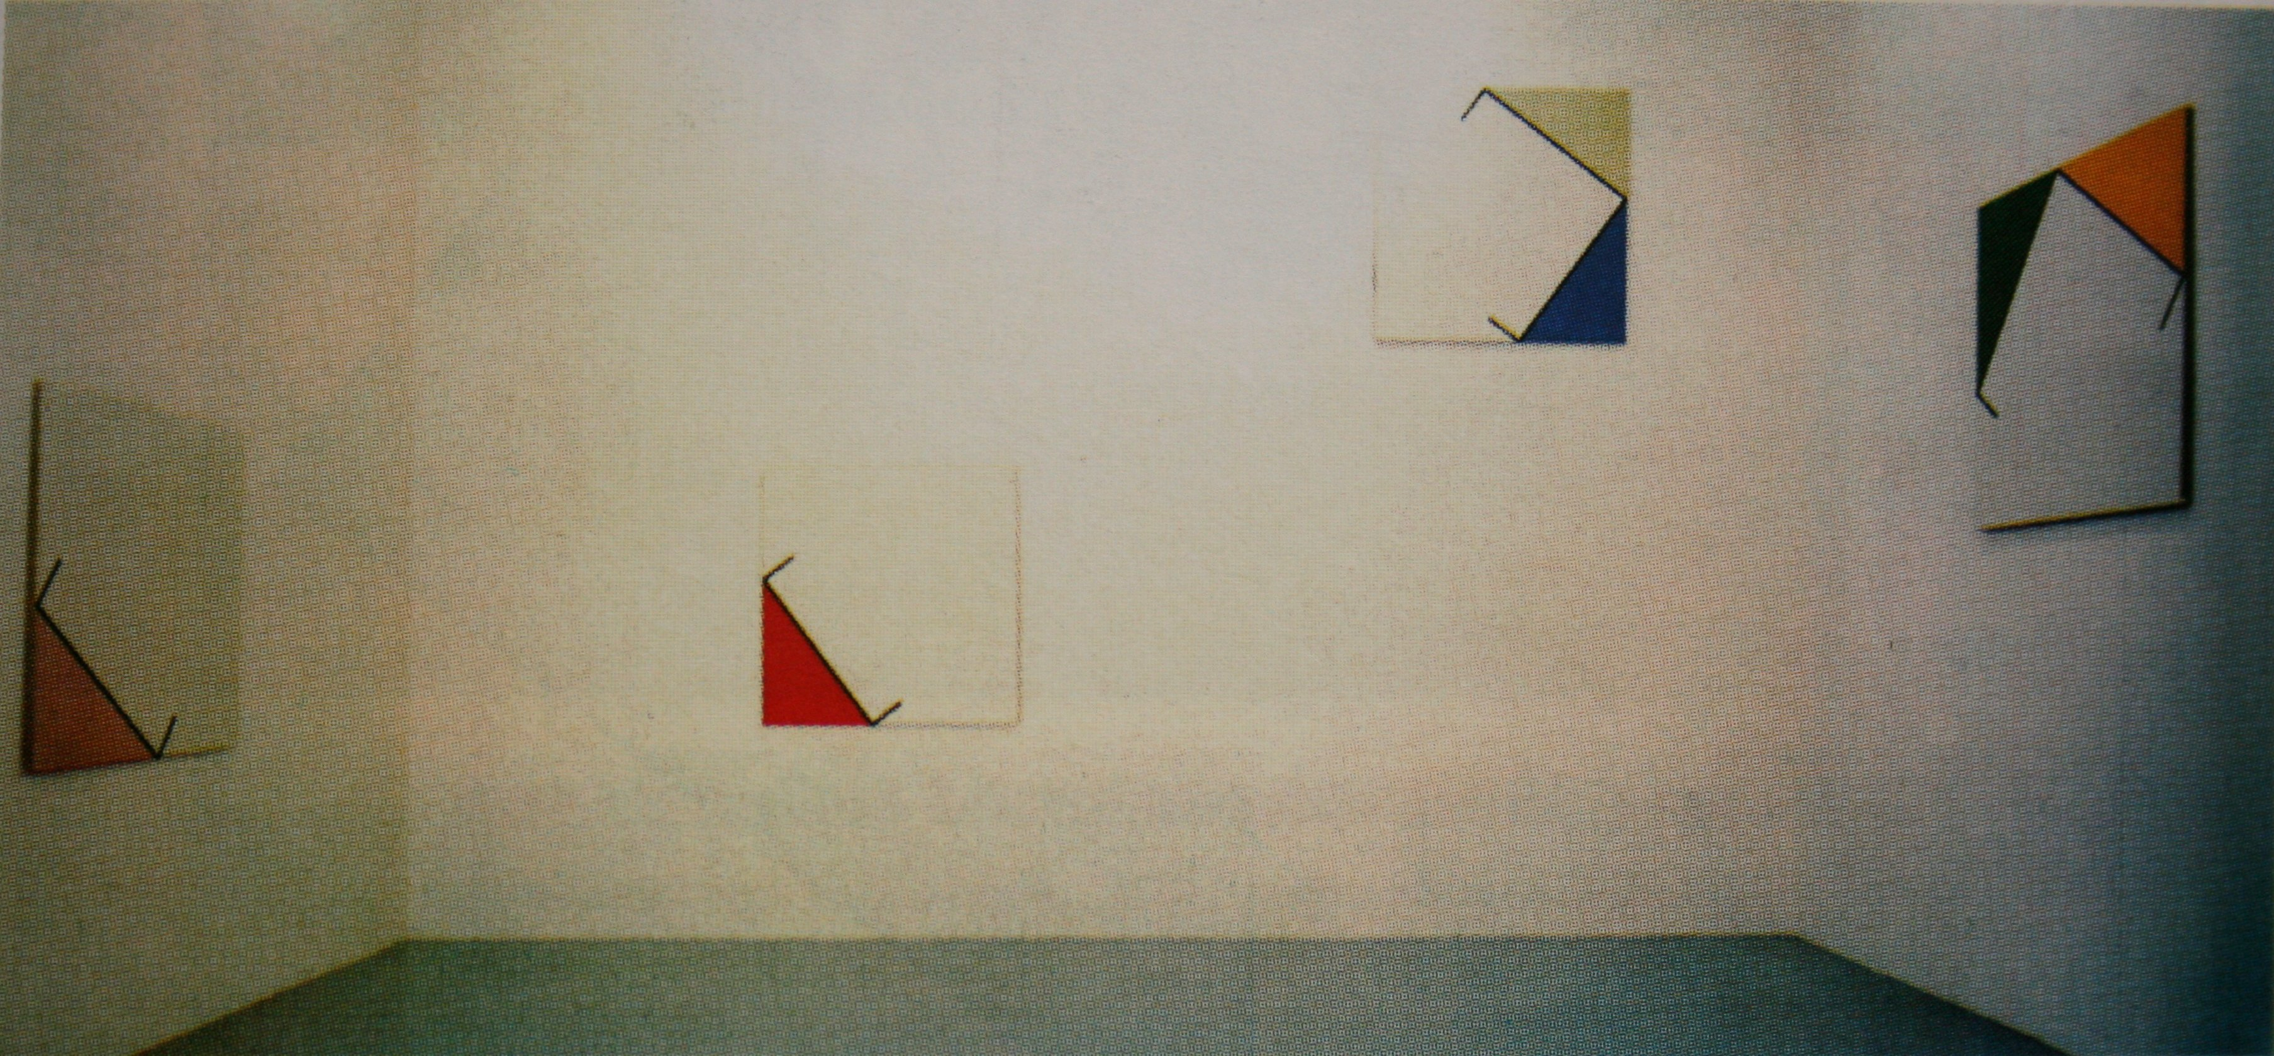
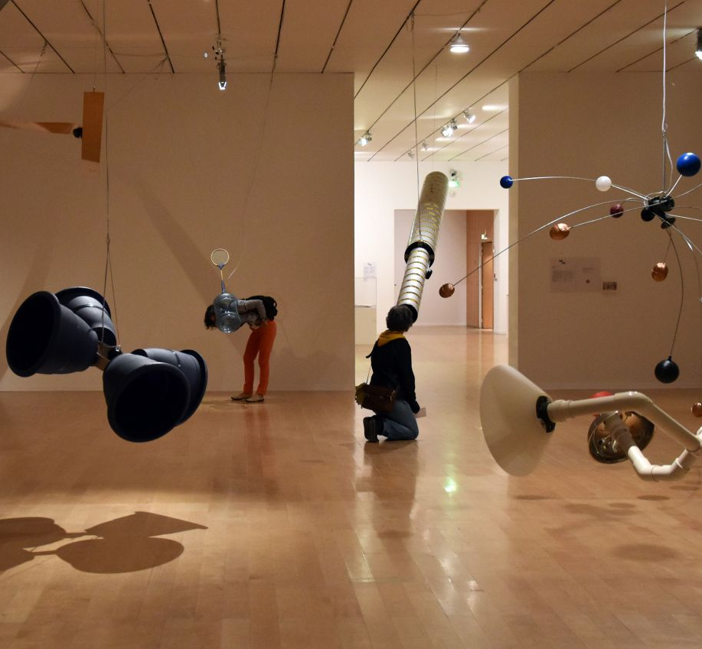
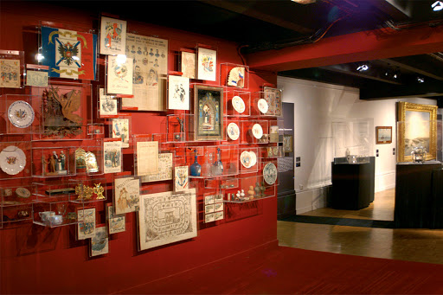
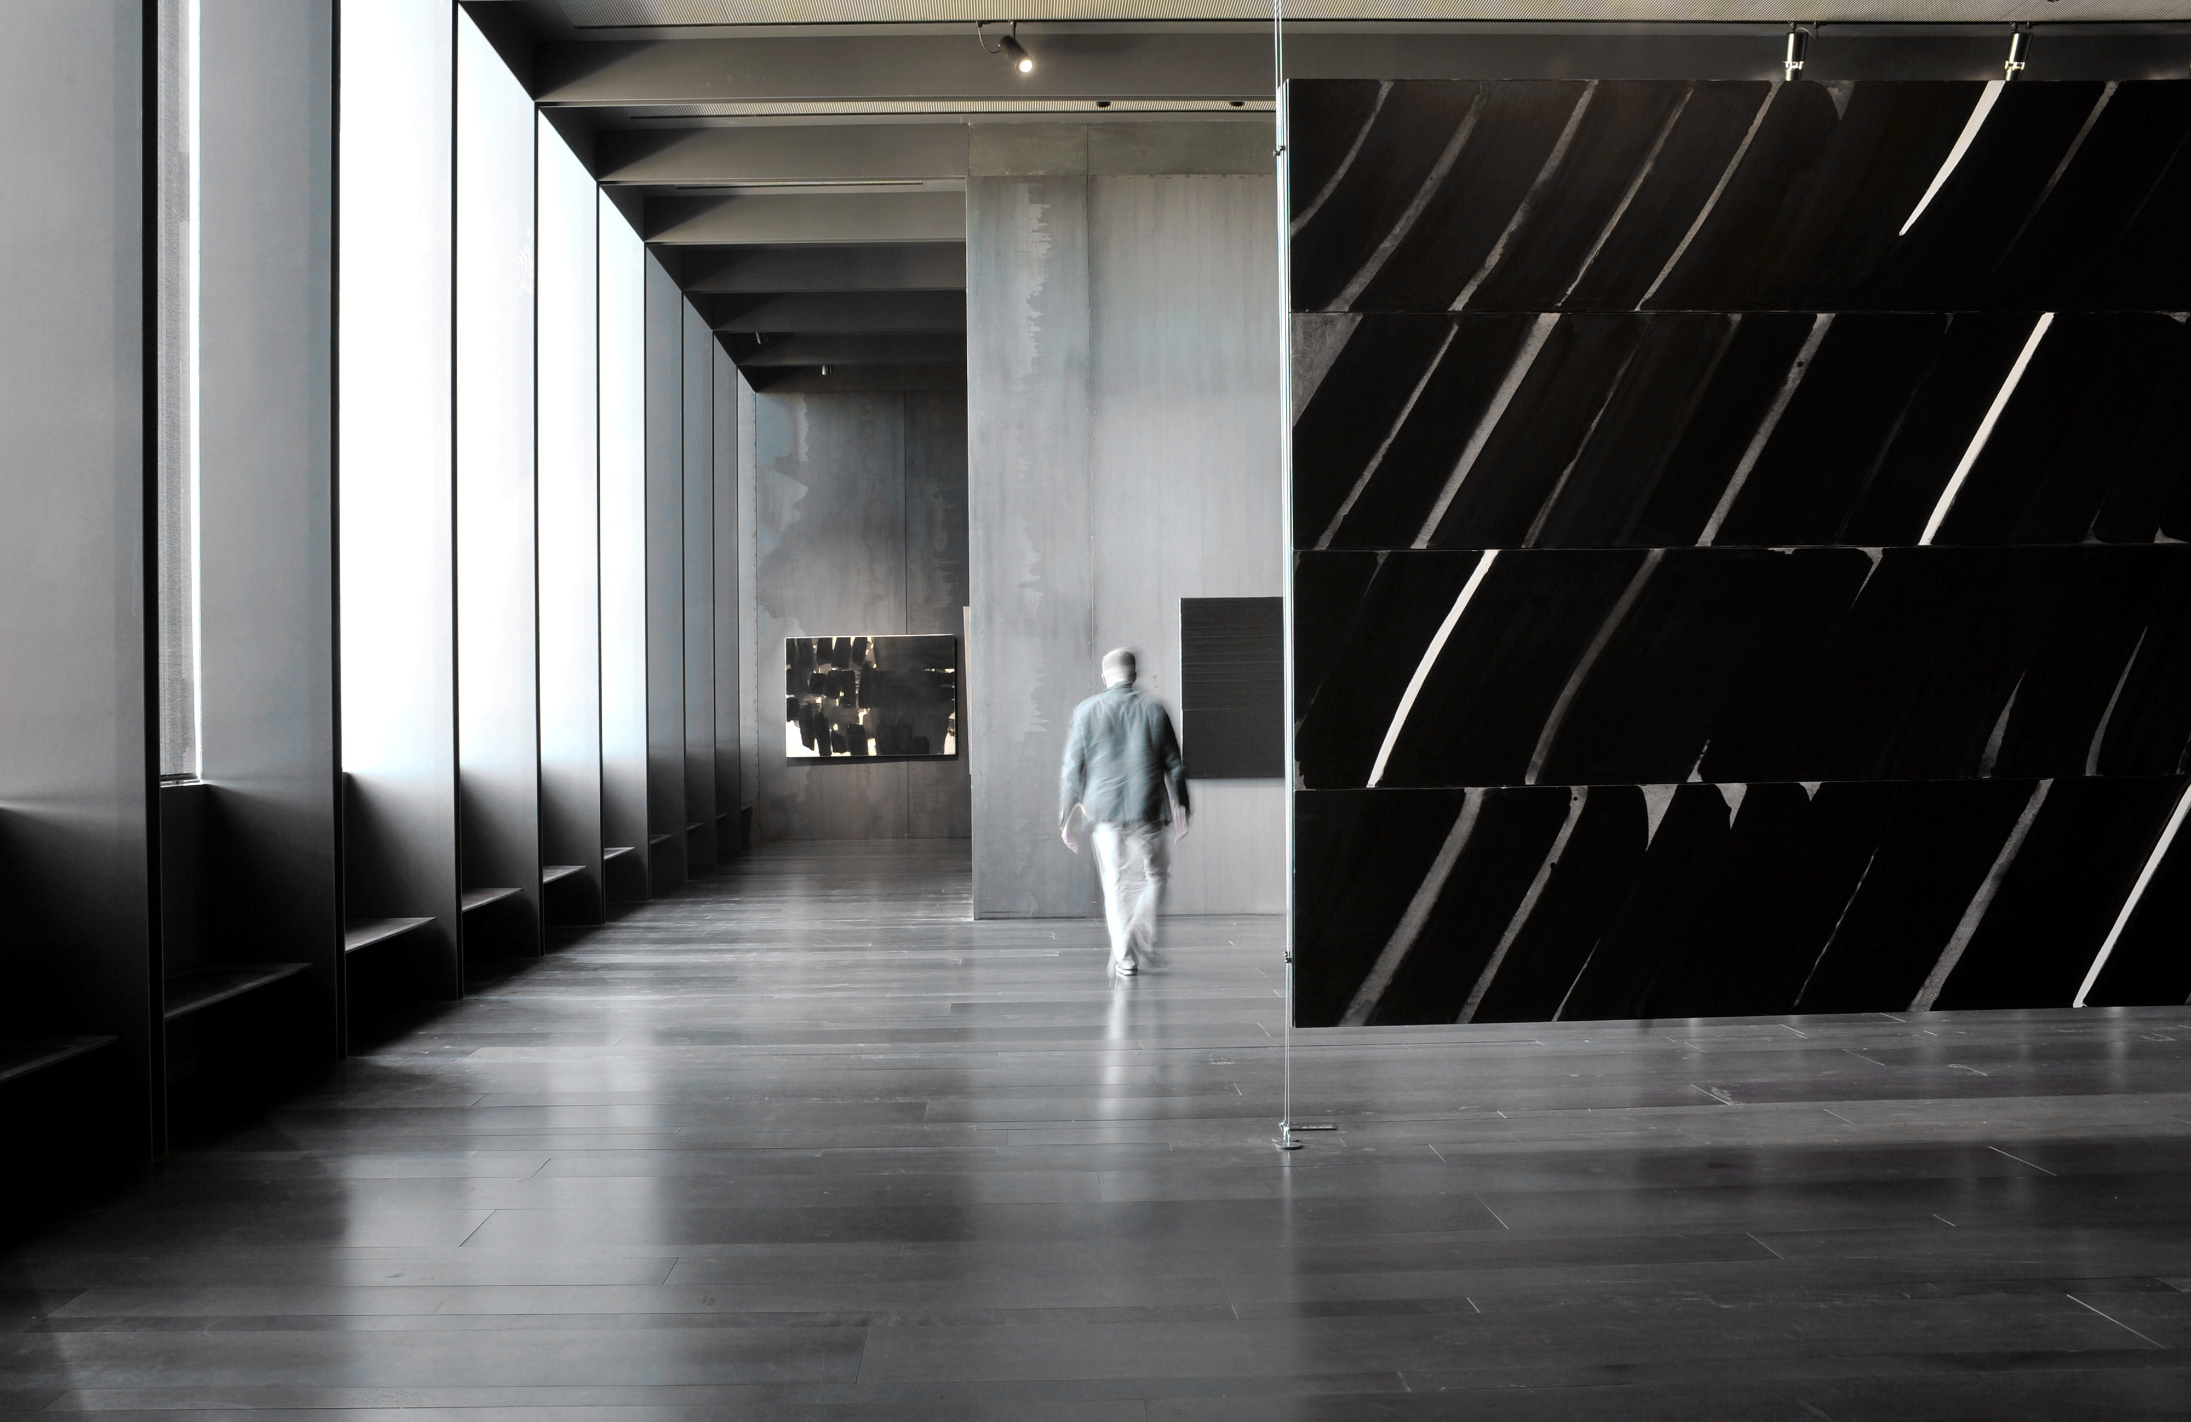
L’INSCRIPTION DE L’OEUVRE DANS L’ESPACE : ACCROCHAGE, DÉTACHEMENT DU MUR, RELATION AVEC LE SOL, SUSPENSION, RELATION AVEC LES AUTRES ŒUVRES EXPOSÉES

Slide 16
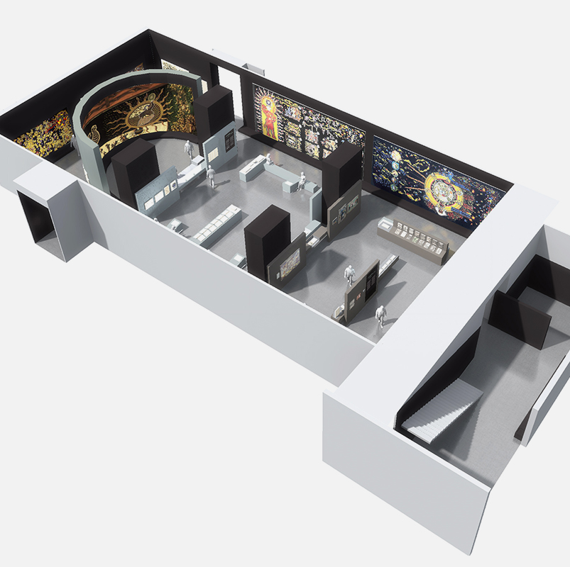
L’APPROCHE DU SPECTATEUR
MISE À DISTANCE – EFFET D’ENCADREMENT, POINT DE MIRE ; PERCEPTION PROGRESSIVE, DIFFÉRÉE PAR UN JEU D’ÉCRANS / SURPRISE ; MULTIPLICATION DES POINTS DE VUE ; ERRATIQUE, IMMERSIVE…

Slide 17
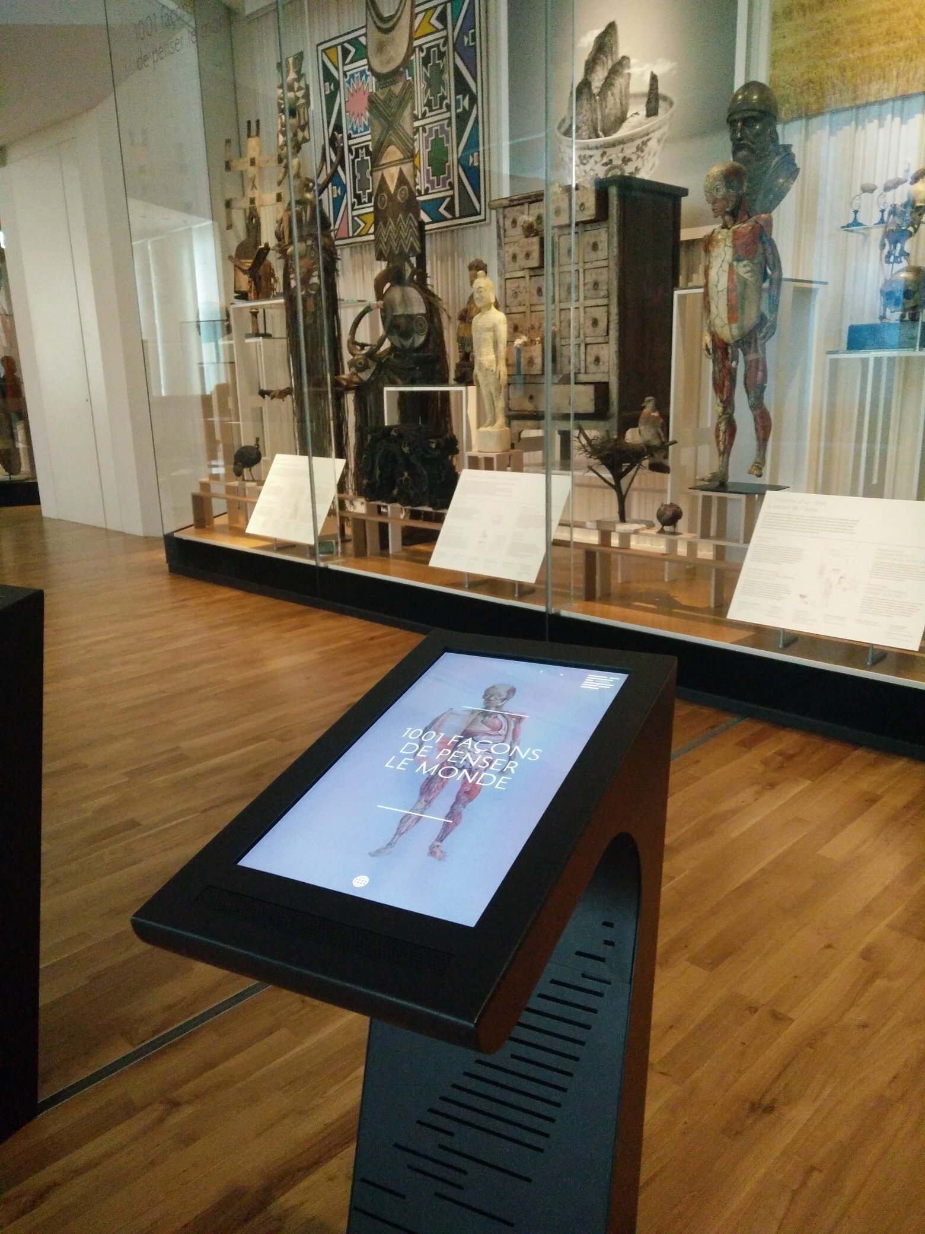
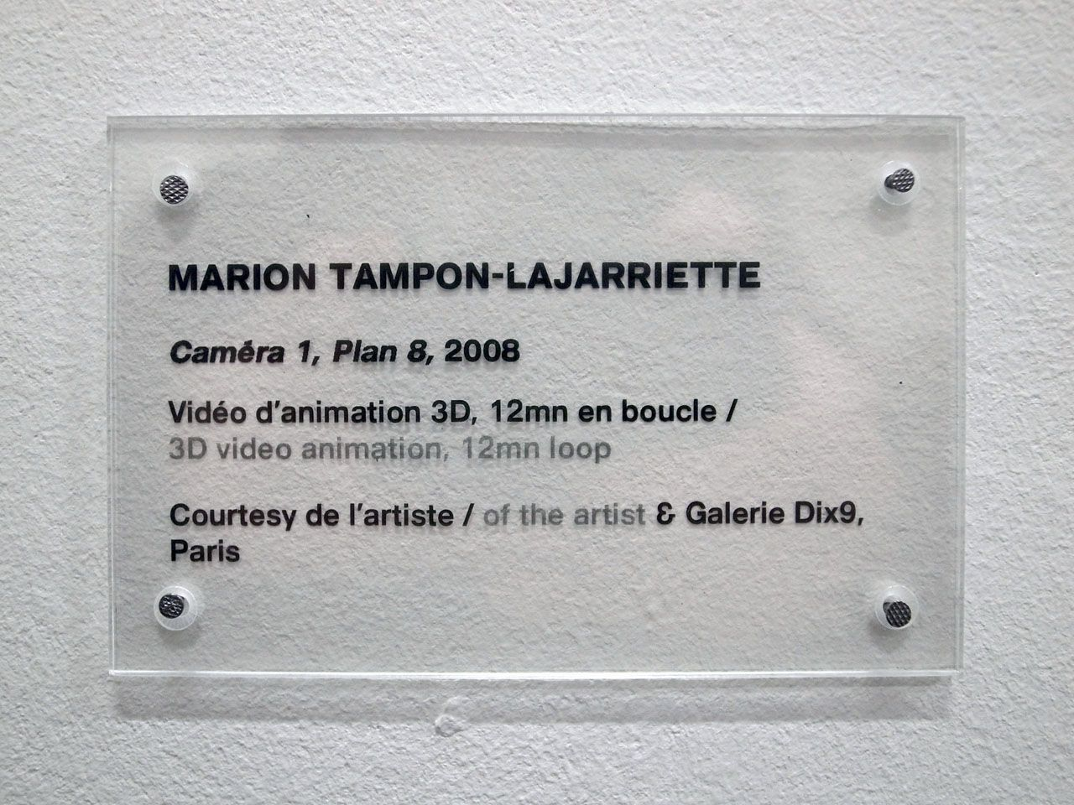
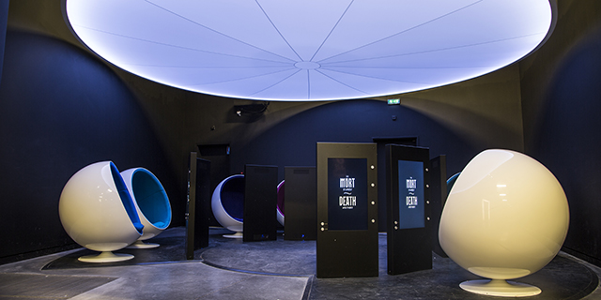
LES SUPPORTS PÉDAGOGIQUES
CARTEL, ÉCRAN DIGITAL, AUDIOGUIDE, QR CODE, VISiTE GUIDÉE, ATELIER DE PRATIQUE POUR LES SCOLAIRES, ESPACE AUDIO ET VISIONNAGE DOCUMENTAIRES

